Slide 1
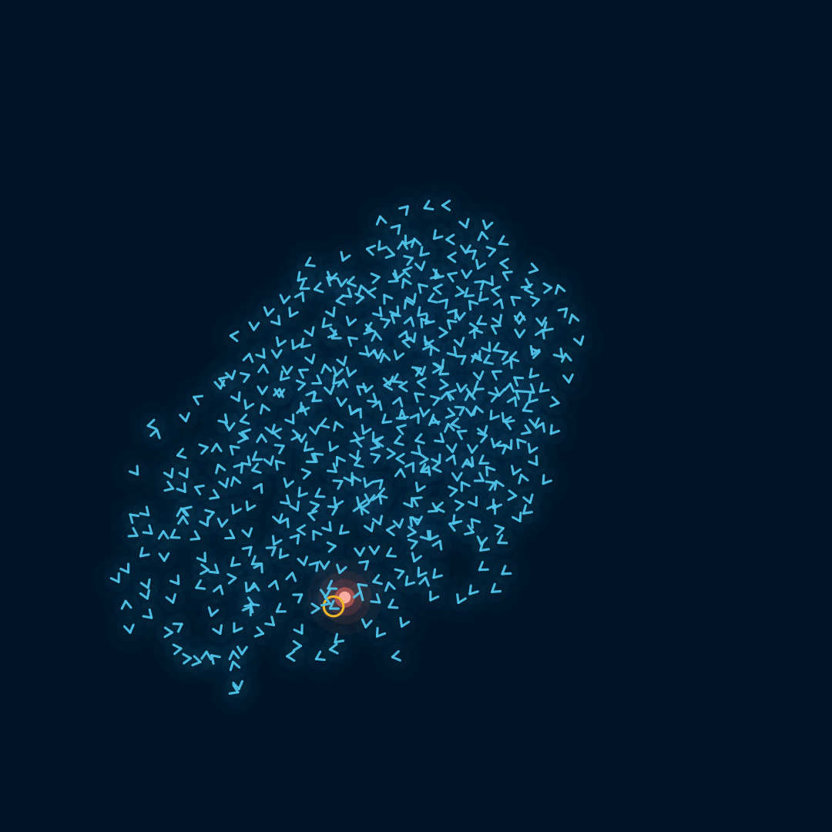
SESIÓN 2 · OPTIMIZACIÓN METAHEURÍSTICA DE OBJETIVO ÚNICO
Optimización metaheurística orientada a modelación hidrogeológica
El mismo acuífero de la semana pasada, ahora sin usar la linealidad: el enjambre de partículas
Dr. Abelardo Rodríguez Pretelín
Instituto de Geología, UNAM · Educación Continua y a Distancia · 10 de noviembre de 2026
Bandada simulada con boids: cada ave se alinea con sus vecinas, se acerca al grupo y evita chocar; el punto coral es el óptimo que persigue. Reynolds, C. W. (1987). Flocks, herds and schools: a distributed behavioral model. Computer Graphics (SIGGRAPH '87), 21(4), 25–34. doi: 10.1145/37401.37406
LABORATORIO HIDRA · HIDROGEOLOGÍA INTELIGENTE PARA LA DECISIÓN Y LA REGULACIÓN DE ACUÍFEROS

Slide 2

1 · APERTURA
Temario
15 horas: 8 síncronas y 7 asíncronas · martes de 10:00 a 12:00 (CDMX)
1
3 de noviembre
Introducción y optimización clásica
Python, NumPy, el simulador del curso y el óptimo exacto con programación lineal
2
10 de noviembre
Objetivo único: enjambre de partículas (PSO)
El enjambre contra la verdad exacta, y cuando el problema deja de ser lineal
3
17 de noviembre
Multiobjetivo: OMOPSO
Varios objetivos en conflicto: el frente de Pareto y la solución de compromiso
4
24 de noviembre
Robustez ante la incertidumbre
Monte Carlo con 200 geologías, el riesgo como objetivo y lo que cuesta la robustez
Examen: un cuaderno de tarea por sesión (el cuarto, el 27 de noviembre). Cada uno se aprueba con 6 de 10; con 2 aprobados, el examen está aprobado.
Optimización metaheurística orientada a modelación hidrogeológica · Sesión 2 · Instituto de Geología, UNAM · noviembre de 2026
2

Slide 3
1 · APERTURA
Bienvenidos · hoy vas a…
lo que podrás hacer al salir de la sesión
1
Escribir una función de calificación
una función que recibe la decisión y devuelve un número, y el diccionario que pso.PSO necesita.
2
Meter las reglas en la calificación
elegir la escala del castigo para que al enjambre no le convenga romperlas.
3
Medir al enjambre
contra la respuesta exacta de linprog y con varias semillas: una corrida no es un resultado.
4
Acoplar el simulador
hacer que la calificación llame a hidra.simular cuando el problema deja de ser lineal.
Optimización metaheurística orientada a modelación hidrogeológica · Sesión 2 · Instituto de Geología, UNAM · noviembre de 2026
3

Slide 4
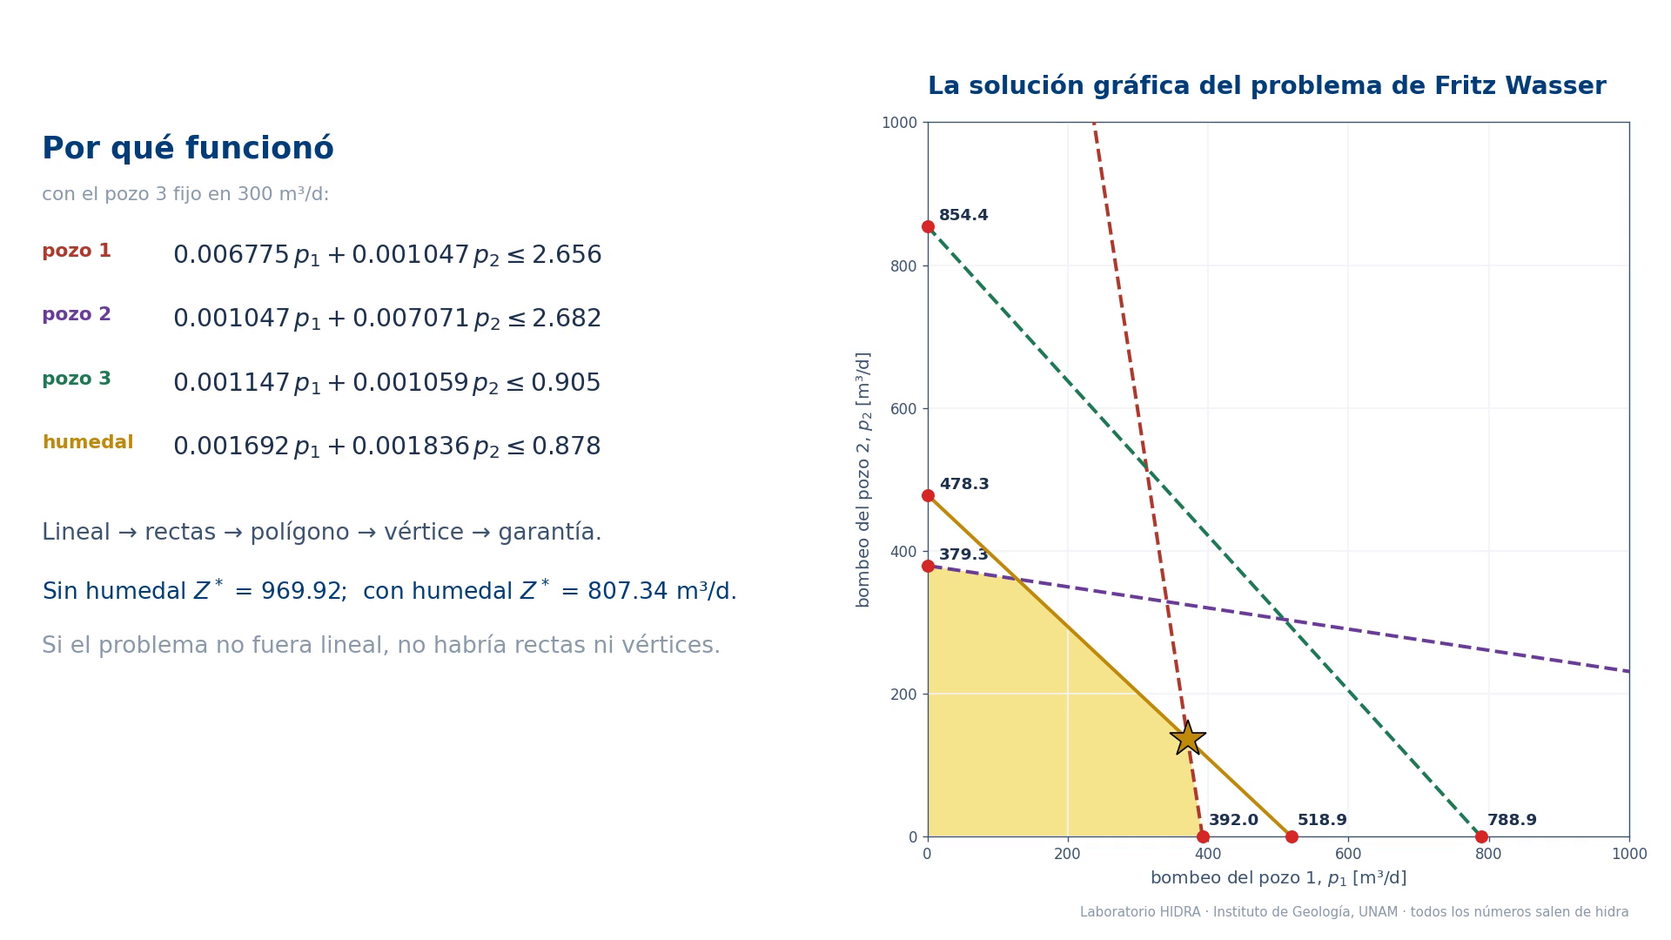
1 · APERTURA
Recordatorio: Fritz Wasser
la semana pasada: el óptimo exacto, con garantía · láminas 5 a 27 del original, vistas en la sesión 1
969.92
807.34
m³/d · tres pozos, abatimiento ≤ 3 m, pozo 3 en 300
m³/d · con el humedal, abatimiento ≤ 1.25 m
Cómo hidra fabricó la matriz con tres corridas unitarias y linprog encontró el vértice.
Garantía ningún otro bombeo legal da más: es un certificado.
Hoy el mismo problema sin usar la linealidad, y el enjambre medido contra estos dos números.
Los últimos 24 s del video de la solución gráfica (sesión 1): entra el humedal y el vértice se mueve. Arranca solo.
La Tarea 1 hizo lo mismo con tus datos. Hoy y en la Tarea 2 todos usamos los del cuaderno: el enjambre se mide contra los 807.34 m³/d.
Optimización metaheurística orientada a modelación hidrogeológica · Sesión 2 · Instituto de Geología, UNAM · noviembre de 2026
4

Slide 5
TEMA 2 · OPTIMIZACIÓN METAHEURÍSTICA DE OBJETIVO ÚNICO (PSO, ENJAMBRE DE PARTÍCULAS) · PUNTO 2.1 DEL PROGRAMA
2
¿Por qué una metaheurística?
el simulador es una caja negra: qué hace una metaheurística, dónde se ensaya y dónde falla el gradiente
5

Slide 6
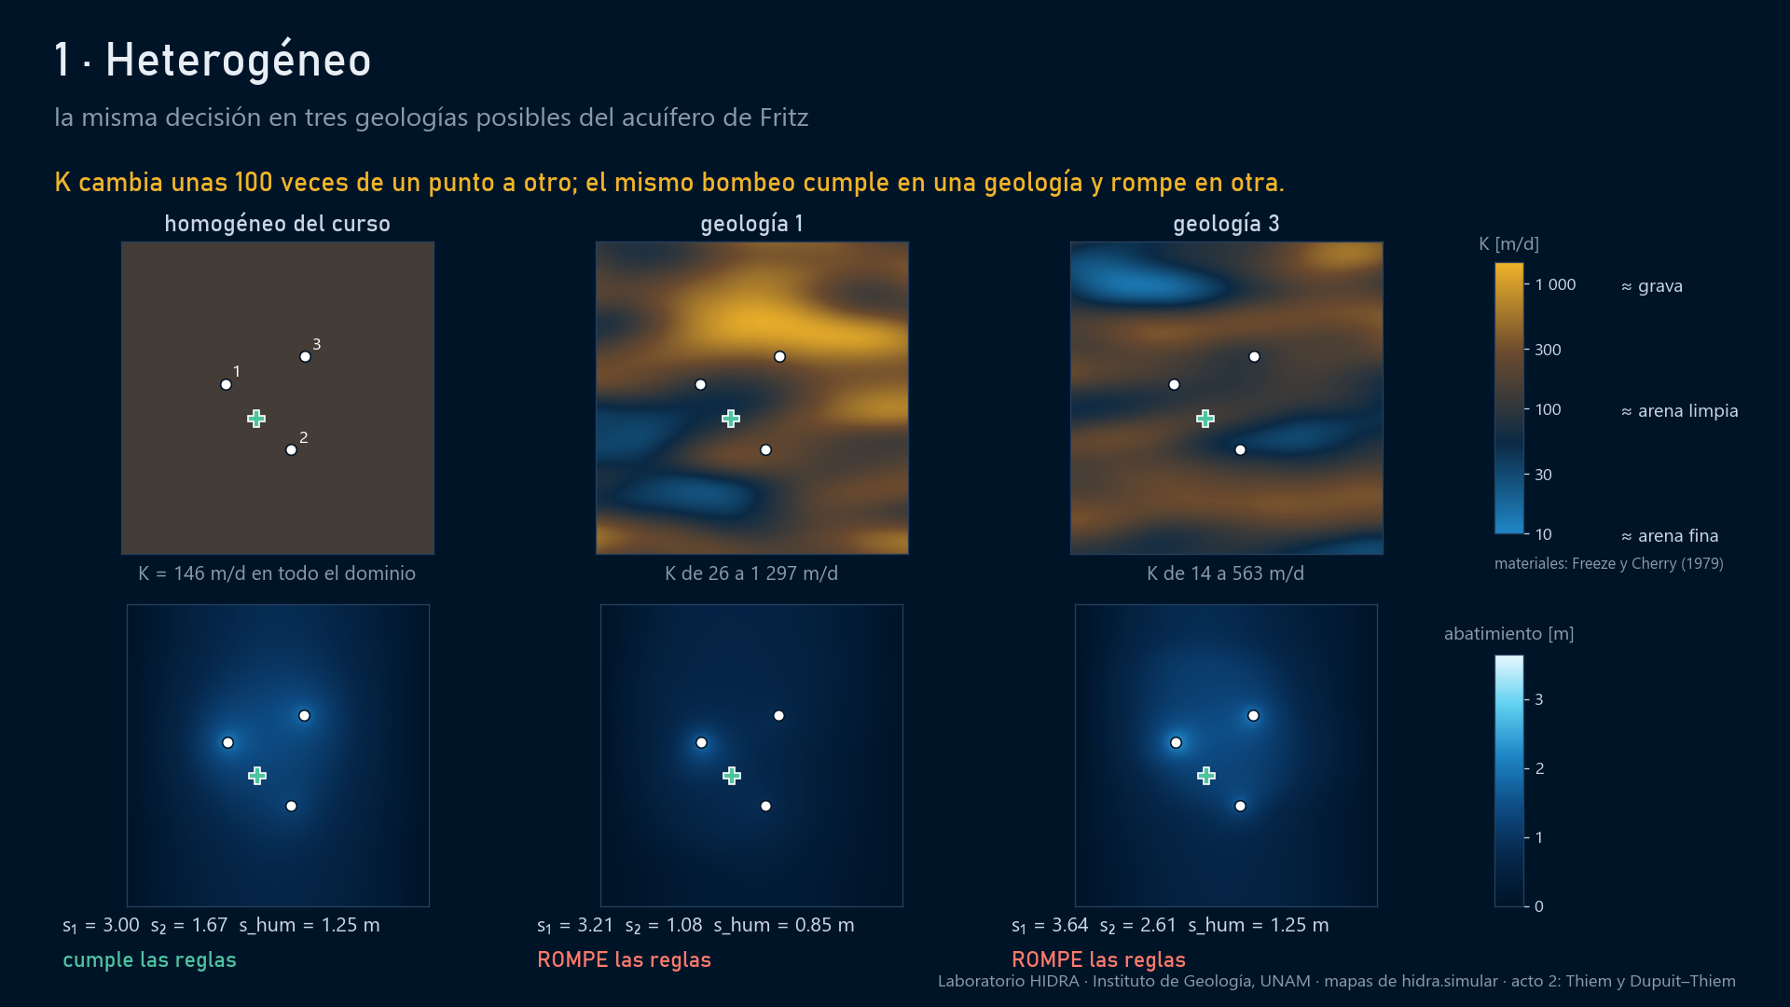
2 · ¿POR QUÉ UNA METAHEURÍSTICA?
Los desafíos de los problemas hidrogeológicos
heterogéneo, no lineal y caja negra · arranca solo
Optimización metaheurística orientada a modelación hidrogeológica · Sesión 2 · Instituto de Geología, UNAM · noviembre de 2026
6

Slide 7
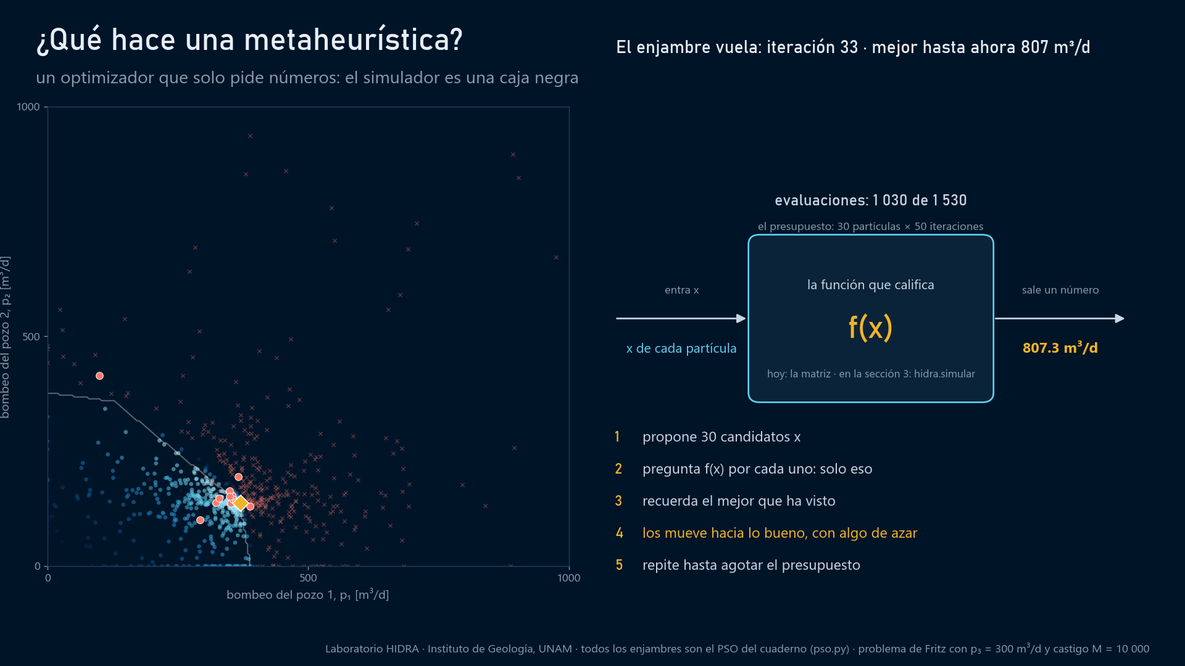
2 · ¿POR QUÉ UNA METAHEURÍSTICA?
¿Qué hace una metaheurística?
un optimizador que solo pide números: la función que califica es una caja negra · arranca solo
Caja negra la función que califica recibe x y devuelve un número; nada más.
Sin derivadas ni linealidad ni continuidad: por eso sirve con el simulador de la lámina anterior.
Cinco pasos propone, pregunta, recuerda, mueve con azar y repite; el cuarto es la ecuación de PSO.
Presupuesto 1 530 evaluaciones para llegar a 807.31 m³/d; linprog dio 807.34.
Optimización metaheurística orientada a modelación hidrogeológica · Sesión 2 · Instituto de Geología, UNAM · noviembre de 2026
7

Slide 8
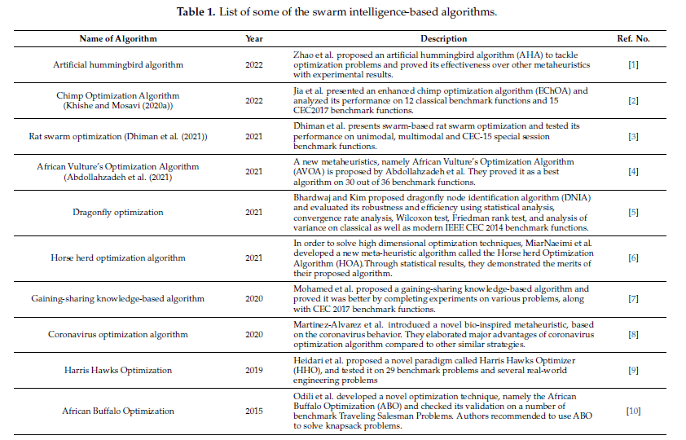
2 · ¿POR QUÉ UNA METAHEURÍSTICA?
Enjambre de partículas: variaciones
un panorama, sin profundizar: la misma idea, cooperación y competencia, con otros animales y otras reglas
Jain, M., Saihjpal, V., Singh, N. y Singh, S. B. (2022). An overview of variants and advancements of PSO algorithm. Applied Sciences, 12(17), 8392.
8

Slide 9
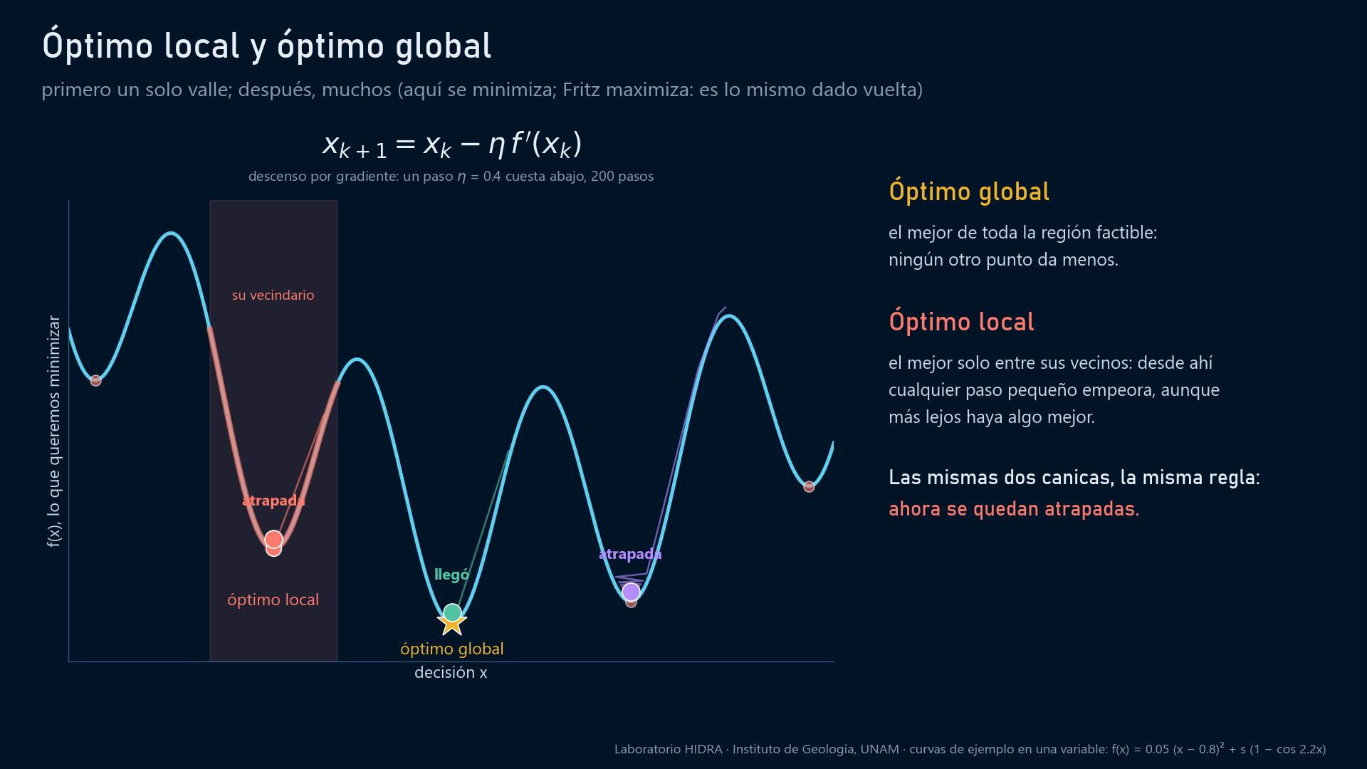
2 · ¿POR QUÉ UNA METAHEURÍSTICA?
Óptimo local y óptimo global
lo que la sesión 1 no necesitó: en un problema no lineal hay muchos valles · arranca solo
Optimización metaheurística orientada a modelación hidrogeológica · Sesión 2 · Instituto de Geología, UNAM · noviembre de 2026
9

Slide 10
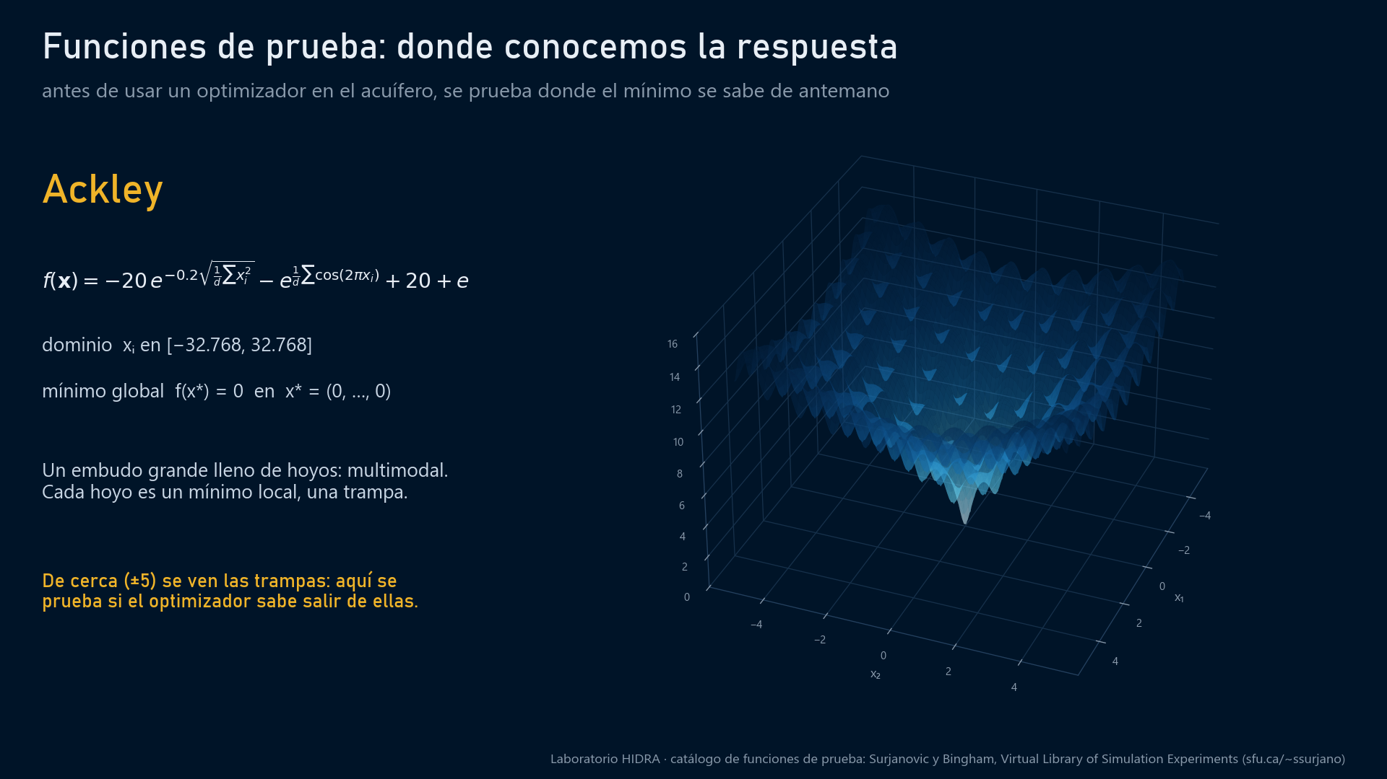
2 · ¿POR QUÉ UNA METAHEURÍSTICA?
Funciones de prueba: donde conocemos la respuesta
si la caja negra no nos dice si la respuesta es buena, ensayamos primero donde sí se sabe · arranca solo
Surjanovic, S. y Bingham, D. Virtual Library of Simulation Experiments: Test Functions. https://www.sfu.ca/~ssurjano/
10

Slide 11
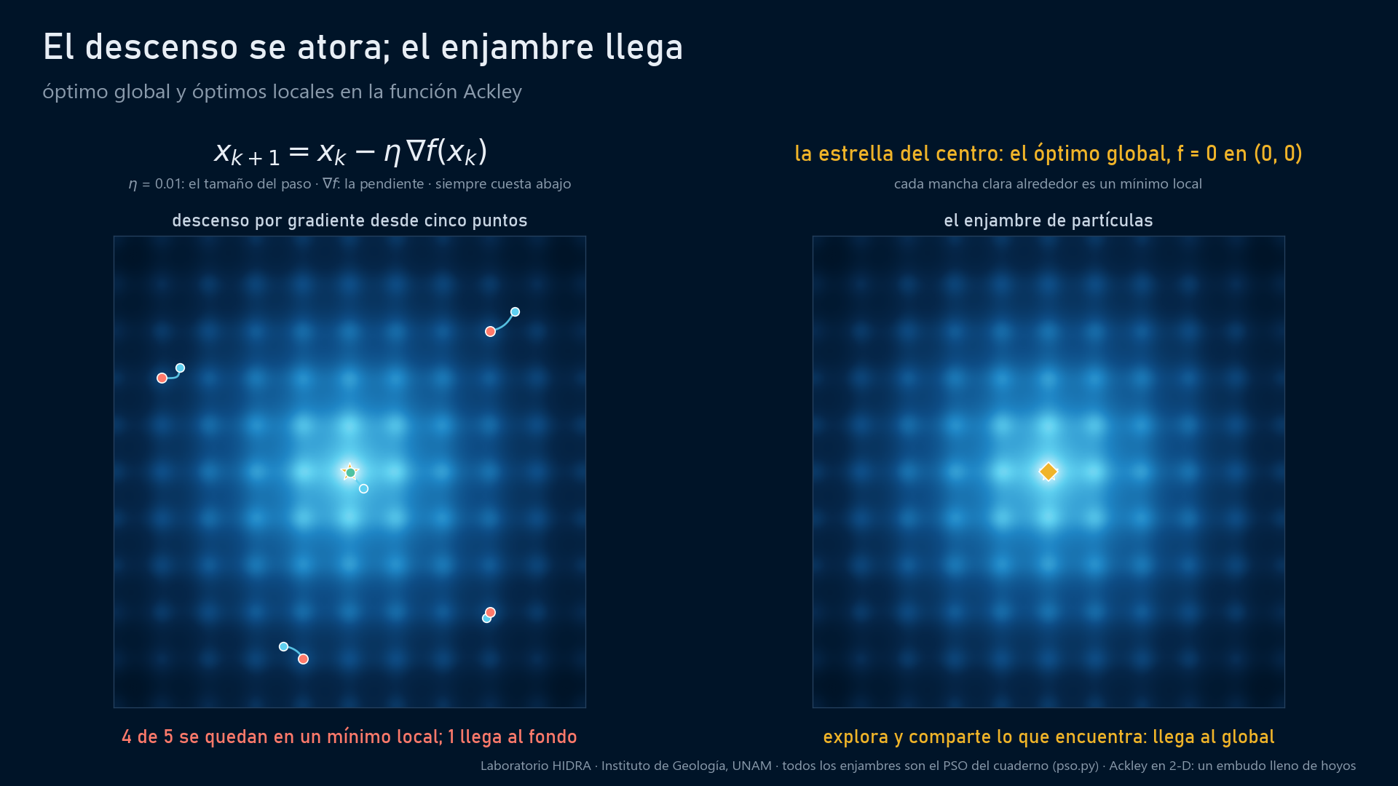
2 · ¿POR QUÉ UNA METAHEURÍSTICA?
Óptimos locales: lo nuevo respecto a la sesión 1
el descenso por gradiente se atora en un mínimo local; el enjambre explora · arranca solo
Surjanovic, S. y Bingham, D. Virtual Library of Simulation Experiments: Test Functions. https://www.sfu.ca/~ssurjano/
11

Slide 12
TEMA 2 · OPTIMIZACIÓN METAHEURÍSTICA DE OBJETIVO ÚNICO (PSO, ENJAMBRE DE PARTÍCULAS) · PUNTO 2.2 DEL PROGRAMA
3
La partícula
de la bandada al algoritmo: el enjambre, el óptimo móvil y la ecuación de movimiento, término a término
12

Slide 13
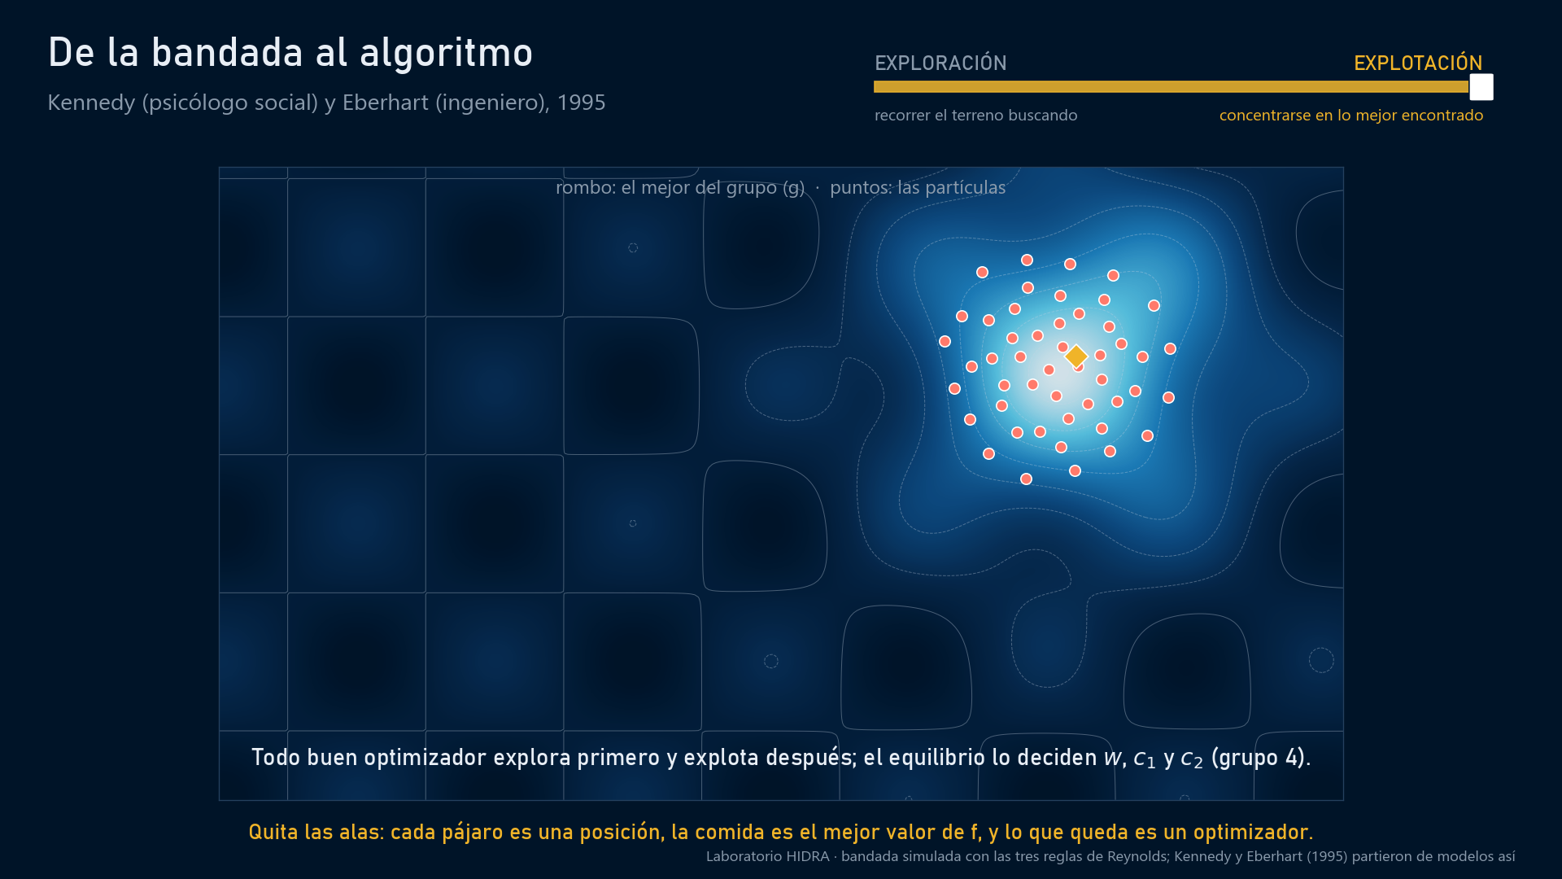
3 · LA PARTÍCULA
De la bandada al algoritmo
la inspiración de Kennedy y Eberhart (1995): explorar y después explotar · arranca solo
Optimización metaheurística orientada a modelación hidrogeológica · Sesión 2 · Instituto de Geología, UNAM · noviembre de 2026
13

Slide 14
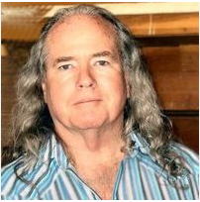
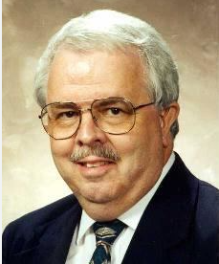
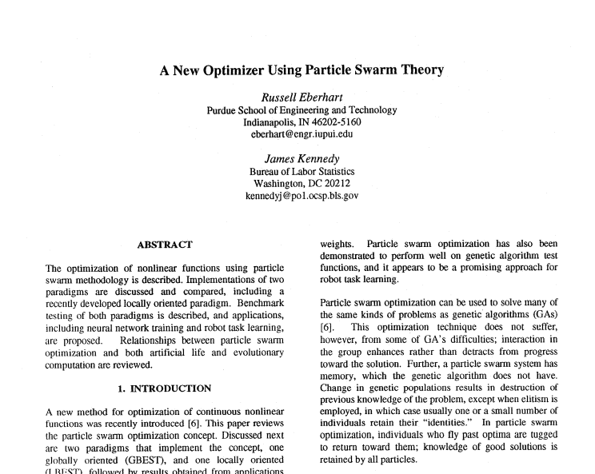
3 · LA PARTÍCULA
PSO: enjambre de partículas
cooperation versus competition
James Kennedy
Sicólogo Social
Russel C. Eberhart
Ingeniero Eléctrico
Cooperation versus competition
Eberhart, R. y Kennedy, J. (1995). A new optimizer using particle swarm theory. MHS'95, Nagoya, 39–43. doi: 10.1109/MHS.1995.494215
14

Slide 15
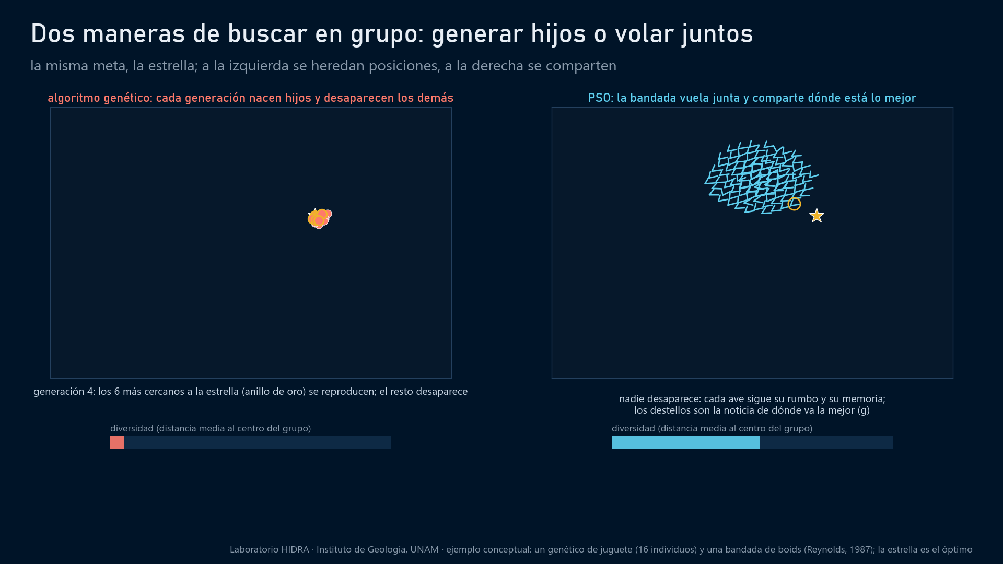
3 · LA PARTÍCULA
Dos maneras de buscar en grupo: generar hijos o volar juntos
antes de medir: cómo funciona cada uno, en un dibujo · arranca solo
Optimización metaheurística orientada a modelación hidrogeológica · Sesión 2 · Instituto de Geología, UNAM · noviembre de 2026
15

Slide 16
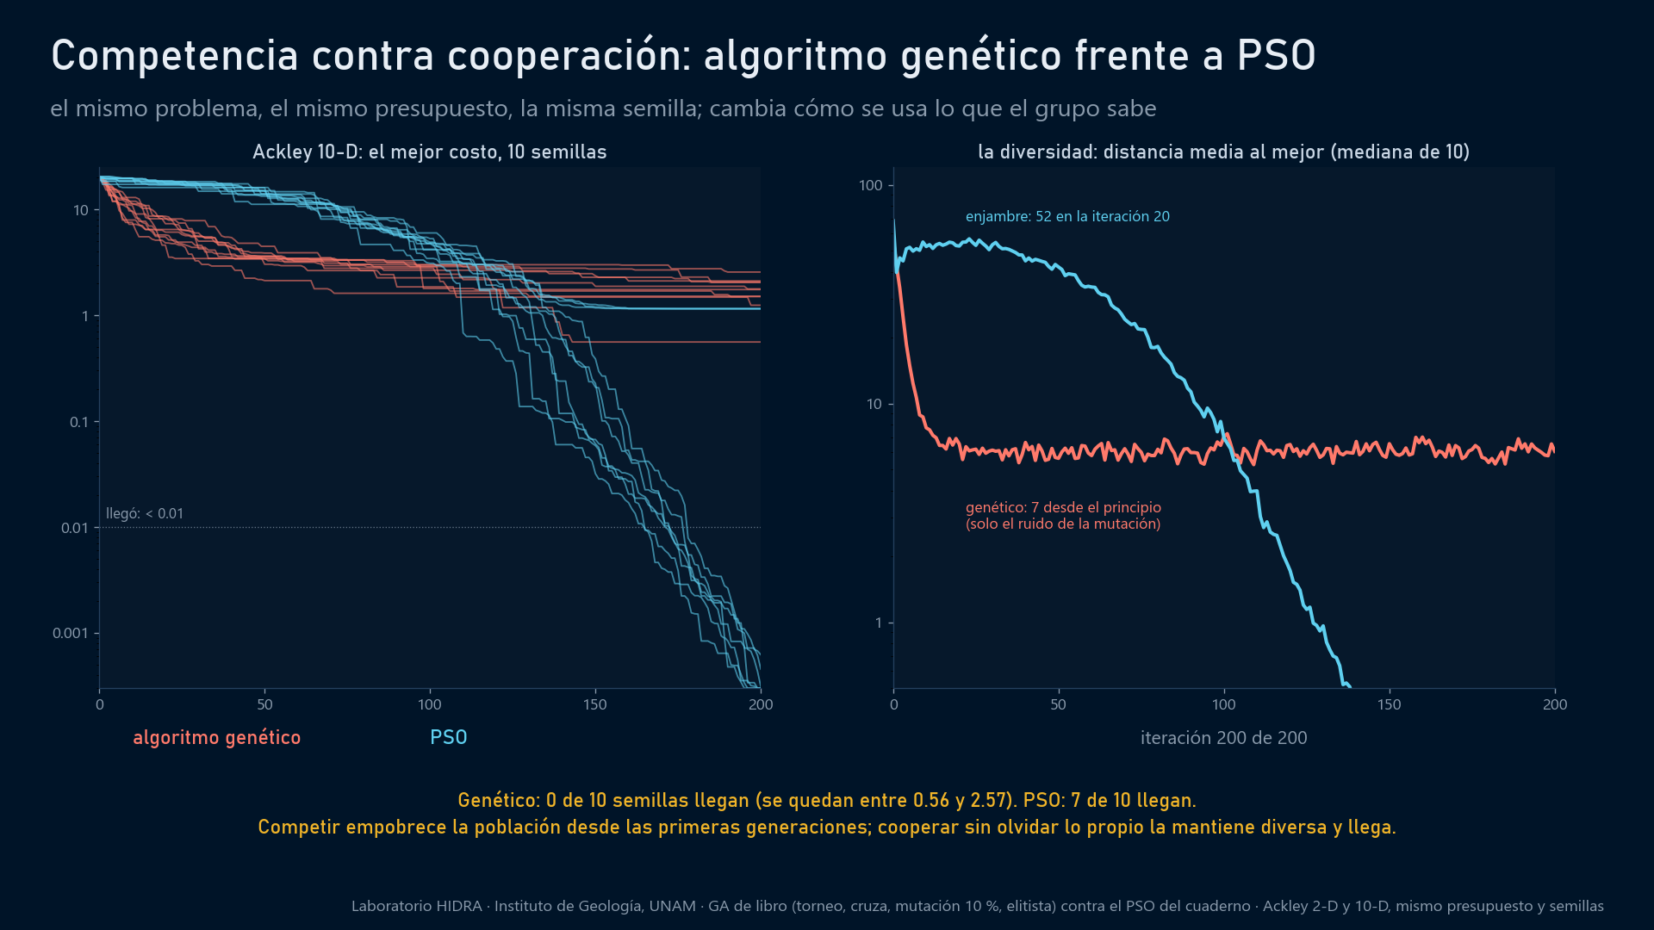
3 · LA PARTÍCULA
Competencia contra cooperación: algoritmo genético frente a PSO
el mismo problema, presupuesto y semilla; cambia cómo se usa lo que el grupo sabe · arranca solo
Optimización metaheurística orientada a modelación hidrogeológica · Sesión 2 · Instituto de Geología, UNAM · noviembre de 2026
16

Slide 17
3 · LA PARTÍCULA
Movimiento y posición
las dos ecuaciones del algoritmo, con los nombres que usa pso.py, y cómo se llama cada variable
Movimiento y posición
Se dice
Valores
Encontrar el máximo (o mínimo) global de la función que califica f dentro de la región factible. Cada partícula repite dos pasos:
x
posición
de 0 a 1 000 m³/d en Fritz
$$v ← w·v + c_{1}·r_{1}·\left(p − x\right) + c_{2}·r_{2}·\left(g − x\right)$$
v
velocidad
nace en 0; sin límite
$$x ← x + v$$
p
mejor posición personal (pbest)
cambia solo si mejora
x dónde está · v lo que trae · p lo mejor que ella ha visto · g lo mejor del enjambre · r₁, r₂ al azar en [0, 1]
g
mejor posición global (gbest)
cambia si alguien la supera
Inercia · w·v
Memoria · c₁·r₁·(p − x)
Grupo · c₂·r₂·(g − x)
w
peso de inercia
literatura 0.9 → 0.4; curso 1 × 0.995 por iteración
sigue en la dirección que traía. w grande: recorre y explora; w chica: se frena.
tira hacia su propio mejor punto. c₁ grande: cada partícula busca por su cuenta.
tira hacia el mejor del enjambre. c₂ grande: todas se lanzan a g y explotan.
c₁
coeficiente cognitivo
1.5 a 2; curso 1.5
c₂
coeficiente social
1.5 a 2; curso 2; c₁ + c₂ ≤ 4
Parámetros
Literatura w ≈ 0.7, c₁ ≈ c₂ ≈ 1.5 (Clerc). Con w ≥ 1 sin amortiguar, el enjambre puede no converger.
El curso (pso.py) w = 1 amortiguada por wdamp = 0.995 en cada iteración, c₁ = 1.5, c₂ = 2.
r₁, r₂
números aleatorios
entre 0 y 1, nuevos en cada paso
Clerc, M. (2010). Particle Swarm Optimization. John Wiley & Sons. · Clerc, M. y Kennedy, J. (2002). IEEE Transactions on Evolutionary Computation, 6(1).
17

Slide 18
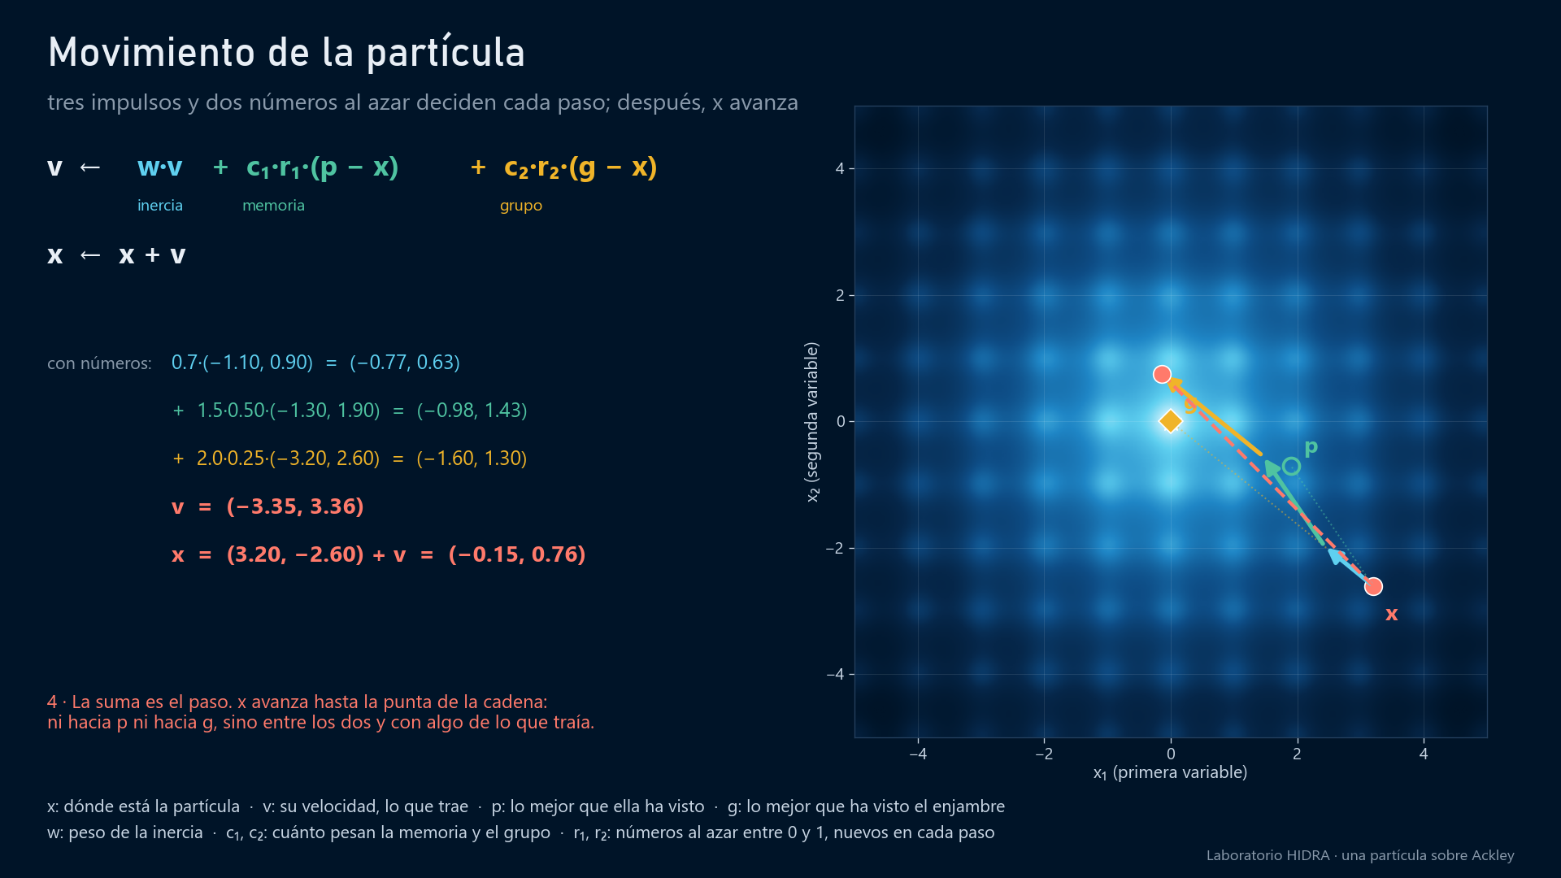
3 · LA PARTÍCULA
Movimiento de la partícula
la ecuación en acción: cada término se ilumina cuando actúa, con sus números y sus r al azar · arranca solo
Clerc, M. (2010). Particle Swarm Optimization. John Wiley & Sons. · Clerc, M. y Kennedy, J. (2002). IEEE Transactions on Evolutionary Computation, 6(1).
18

Slide 19
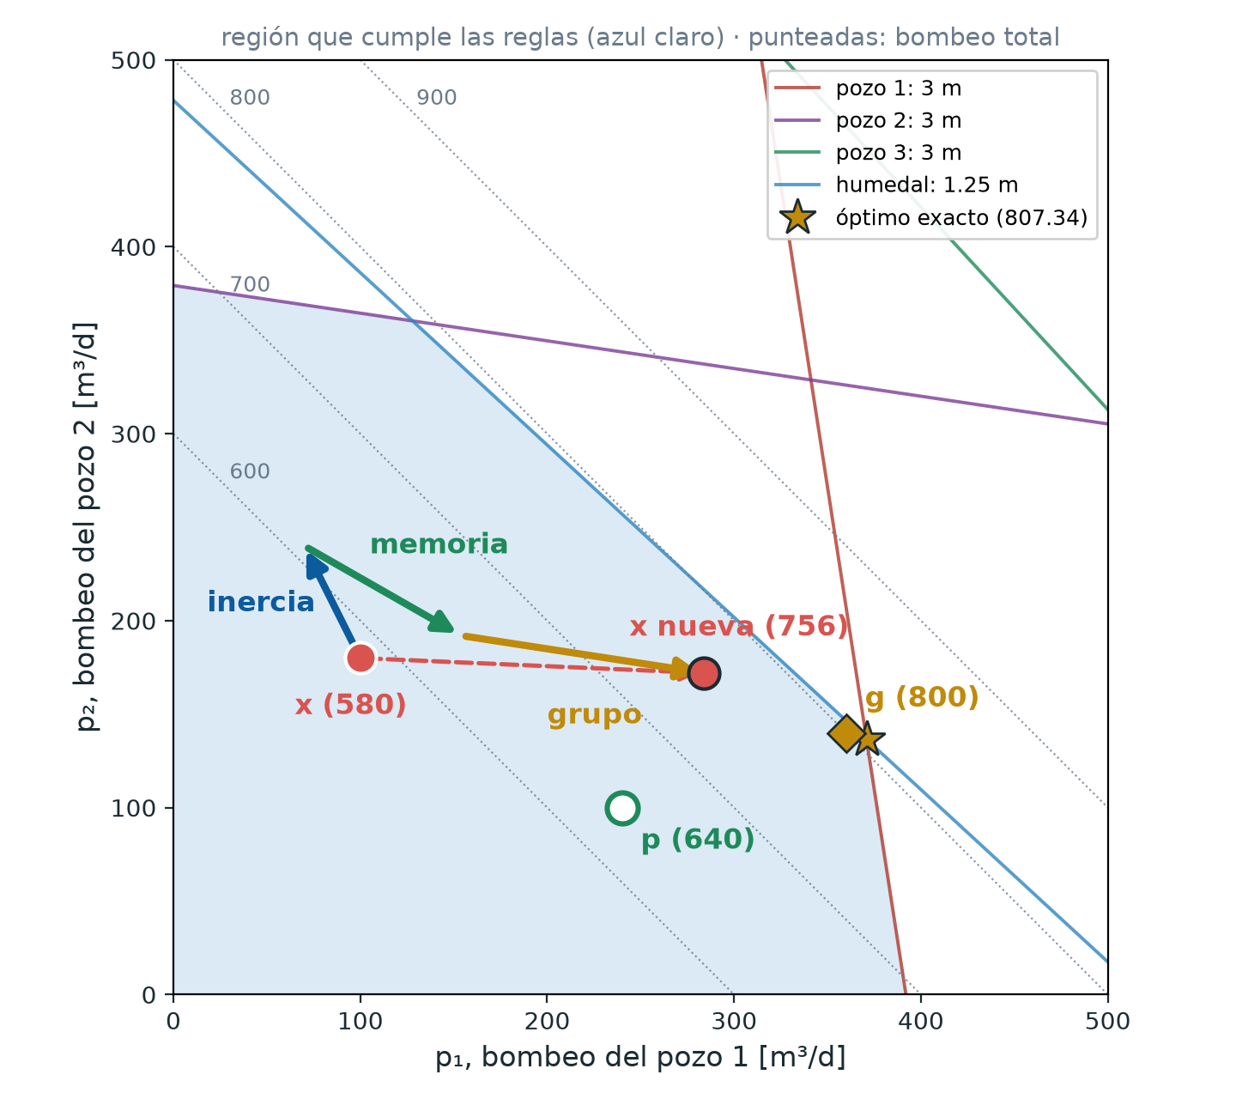
3 · LA PARTÍCULA
Una partícula de Fritz, paso a paso
la misma ecuación con los bombeos de Fritz: de dónde sale cada flecha y adónde llega la partícula
Datos (bombeos en m³/d; califica = bombeo total)
x (100, 180) · califica 580 · venía con v = (−30, 60)
p (240, 100) · 640: lo mejor que ella ha visto
g (360, 140) · 800: lo mejor del enjambre
parámetros w = 1, c₁ = 1.5, c₂ = 2; al azar r₁ = 0.40, r₂ = 0.25
v ← w·v + c₁·r₁·(p − x) + c₂·r₂·(g − x)
inercia 1·(−30, 60) = (−30, 60)
memoria 1.5·0.40·(140, −80) = (84, −48)
grupo 2·0.25·(260, −40) = (130, −20)
v = (184, −8) x nueva = (100, 180) + v = (284, 172)
Califica: 284 + 172 + 300 = 756 m³/d. Abatimientos 2.45, 1.83 y 2.60 m; humedal 1.17 m: cumple las reglas.
756 > 640: actualiza su memoria, p ← (284, 172). 756 < 800: g no cambia. La inercia la jalaba de regreso hacia donde venía; la memoria y el grupo la corrigieron.
Optimización metaheurística orientada a modelación hidrogeológica · Sesión 2 · Instituto de Geología, UNAM · noviembre de 2026
19

Slide 20
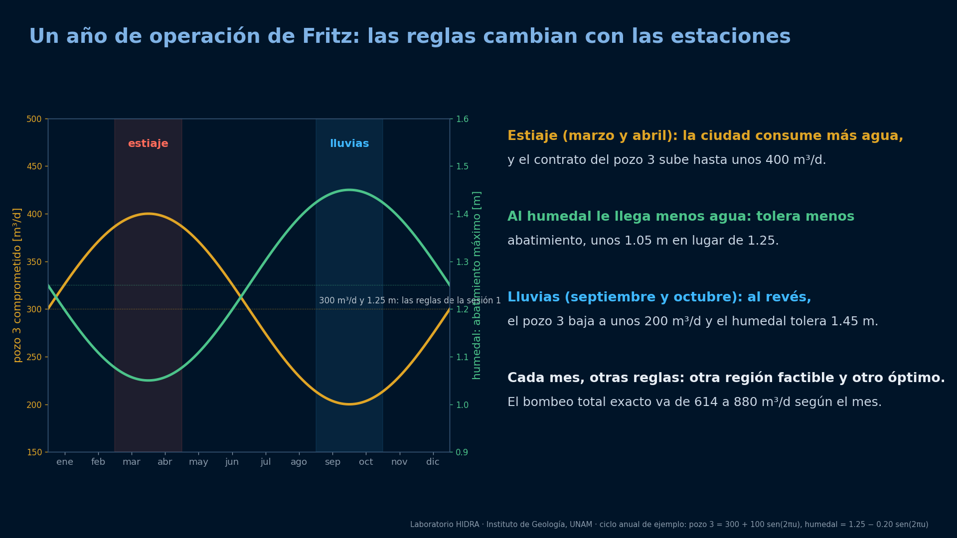
3 · LA PARTÍCULA
El enjambre en acción: un óptimo móvil
un año de operación de Fritz: qué cambia, por qué, y cómo el enjambre persigue al óptimo · arranca solo
Optimización metaheurística orientada a modelación hidrogeológica · Sesión 2 · Instituto de Geología, UNAM · noviembre de 2026
20

Slide 21
PAUSA · 2 MINUTOS
En la ecuación de movimiento, pongan c₂ = 0: ninguna partícula escucha al enjambre. ¿Qué hace entonces cada partícula?
Dos minutos. Escriban una frase en el chat; después la comentamos.
21

Slide 22
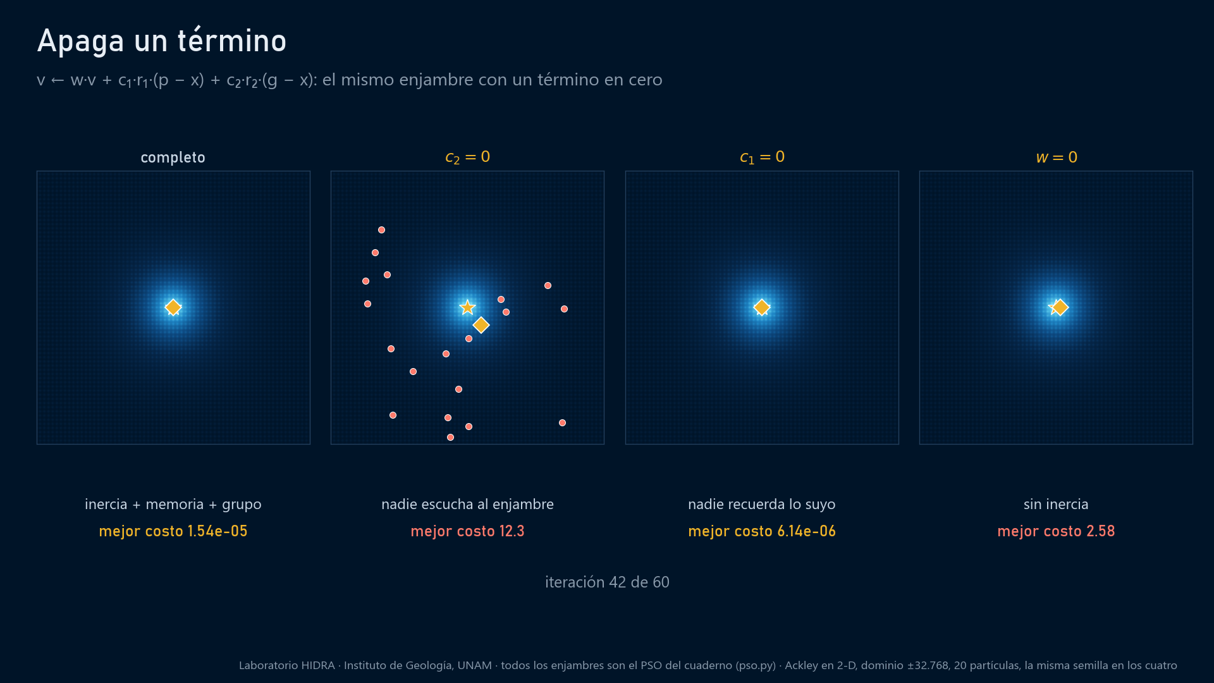
3 · LA PARTÍCULA
Apaga un término
la respuesta de la pausa: el mismo enjambre con un término en cero · arranca solo
c₂ = 0 nadie escucha al grupo: 20 búsquedas locales sueltas.
c₁ = 0 nadie recuerda lo suyo: todos al mejor del grupo.
w = 0 sin inercia: no explora; puede quedarse en un hoyo.
Los tres equilibran explorar y explotar.
Optimización metaheurística orientada a modelación hidrogeológica · Sesión 2 · Instituto de Geología, UNAM · noviembre de 2026
22

Slide 23
TEMA 2 · OPTIMIZACIÓN METAHEURÍSTICA DE OBJETIVO ÚNICO (PSO, ENJAMBRE DE PARTÍCULAS) · PUNTO 2.2 DEL PROGRAMA
4
El enjambre
parámetros y convergencia, quién informa a quién, el enjambre sobre Ackley, el pseudocódigo y la receta práctica
23

Slide 24
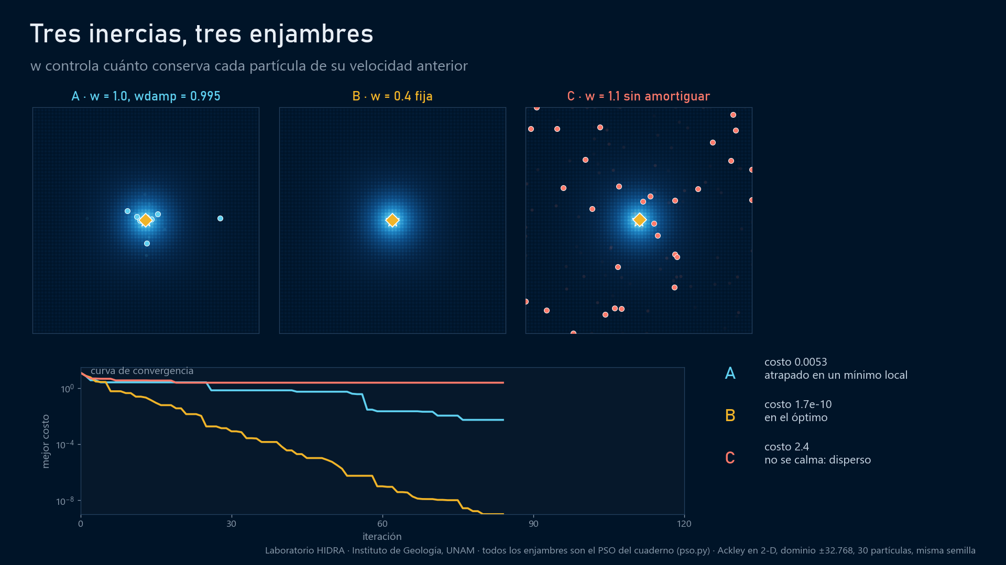
4 · EL ENJAMBRE
Convergencia: el impacto de los parámetros
inercia, amortiguamiento y estabilidad · cuaderno, sección 1.6, ejemplo 4 · arranca solo
Clerc, M. (2010). Particle Swarm Optimization. John Wiley & Sons. · Clerc, M. y Kennedy, J. (2002). IEEE Transactions on Evolutionary Computation, 6(1).
24

Slide 25
4 · EL ENJAMBRE
Topologías de vecindario
¿quién informa a quién? la única diferencia entre las tres es a quién escucha cada partícula
gbest todas ven a la mejor del enjambre: una sola fuente de información. Converge rápido y por lo mismo puede precipitarse a un óptimo local.
Anillo (lbest) cada partícula solo ve a sus dos vecinas de índice (i − 1, i + 1). La noticia del mejor viaja despacio: más exploradora, más lenta.
Von Neumann malla: cada una ve a cuatro vecinas. Un punto medio entre las dos anteriores.
En la ecuación lo único que cambia es la g del término de grupo: la mejor del enjambre o la mejor del vecindario.
El nuestro pso.py usa gbest. Por eso importan la amortiguación y, en la sesión 3, la mutación.
gbest
anillo
von Neumann
Vecinas por índice, no por distancia: la topología se fija al inicio y no cambia aunque las partículas se muevan.
¿Qué pasa con cada una? Lo vemos en el video de la lámina siguiente.
Optimización metaheurística orientada a modelación hidrogeológica · Sesión 2 · Instituto de Geología, UNAM · noviembre de 2026
25

Slide 26
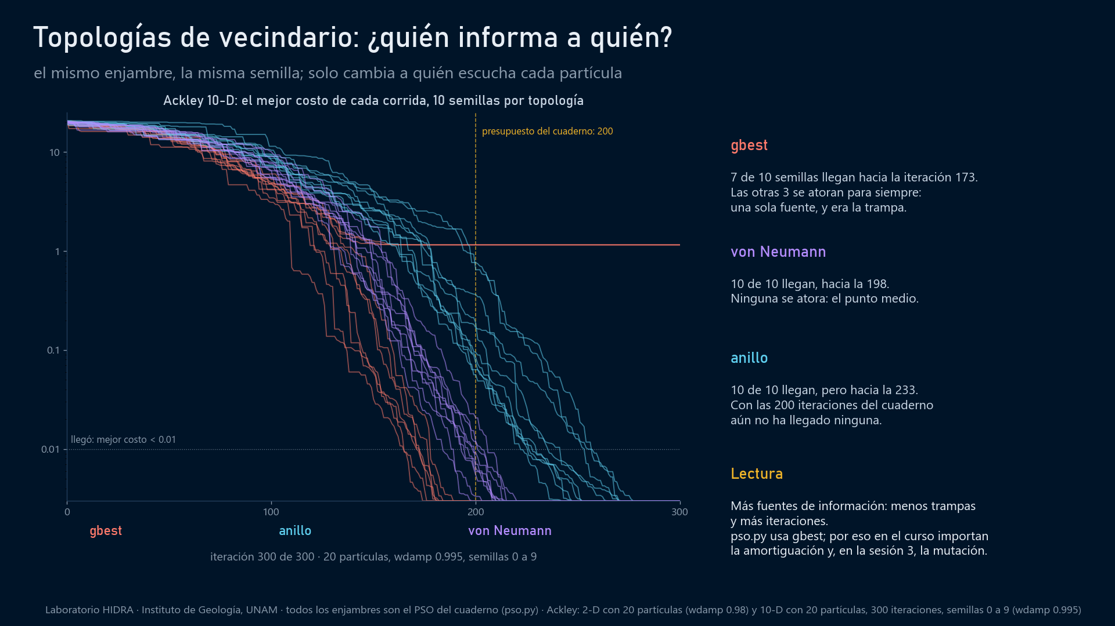
4 · EL ENJAMBRE
Topologías de vecindario: lo que pasa
el mismo enjambre, la misma semilla, con gbest, anillo y von Neumann · arranca solo
Optimización metaheurística orientada a modelación hidrogeológica · Sesión 2 · Instituto de Geología, UNAM · noviembre de 2026
26

Slide 27
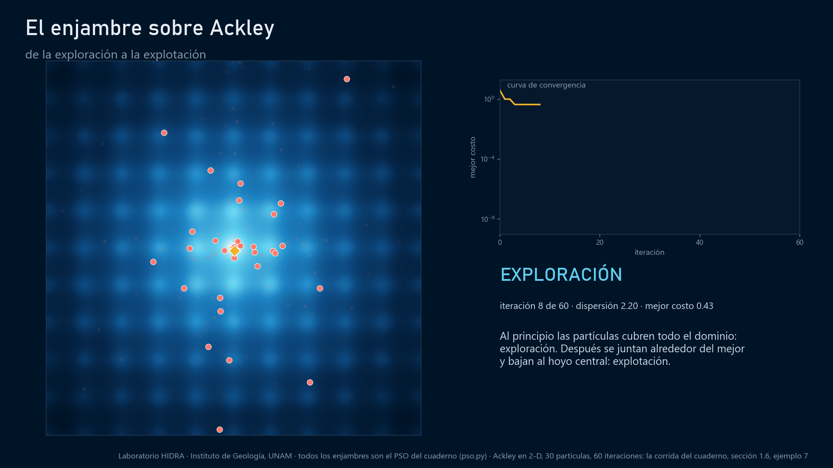
4 · EL ENJAMBRE
Enjambre de partículas: visualización
el enjambre sobre las curvas de nivel de Ackley · cuaderno, sección 1.6, ejemplo 7 · arranca solo
Al principio las partículas cubren todo el dominio: exploración.
Después se juntan alrededor del mejor y bajan al hoyo central: explotación.
La estrella es el mínimo global (0, 0). Cada mancha del fondo es un mínimo local, una trampa.
Optimización metaheurística orientada a modelación hidrogeológica · Sesión 2 · Instituto de Geología, UNAM · noviembre de 2026
27

Slide 28
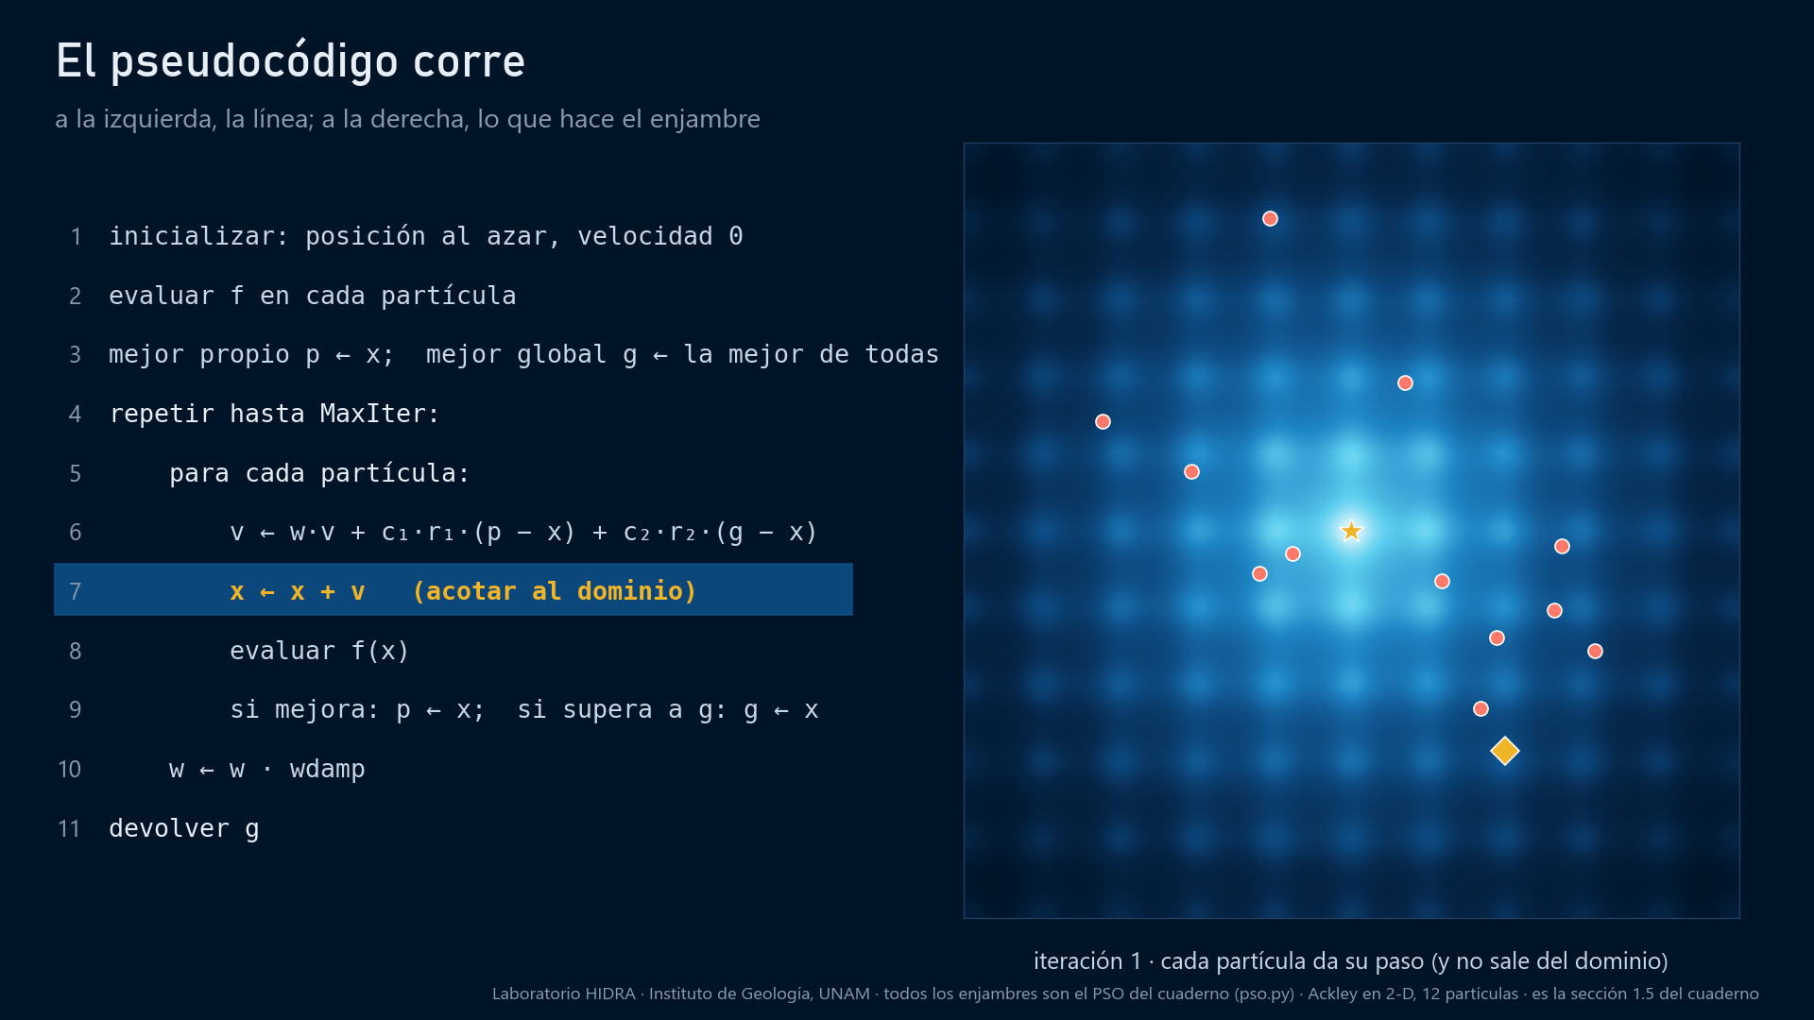
4 · EL ENJAMBRE
Pseudocódigo del algoritmo estándar PSO
cada línea se ilumina mientras el enjambre da ese paso · es la sección 1.5 del cuaderno · arranca solo
Línea 6 la velocidad: inercia + memoria propia + grupo.
Línea 7 la posición, acotada al dominio.
Línea 9 las memorias: p de cada una y g del grupo.
Cuaderno 1.5 el mismo algoritmo escrito a la vista.
Optimización metaheurística orientada a modelación hidrogeológica · Sesión 2 · Instituto de Geología, UNAM · noviembre de 2026
28

Slide 29
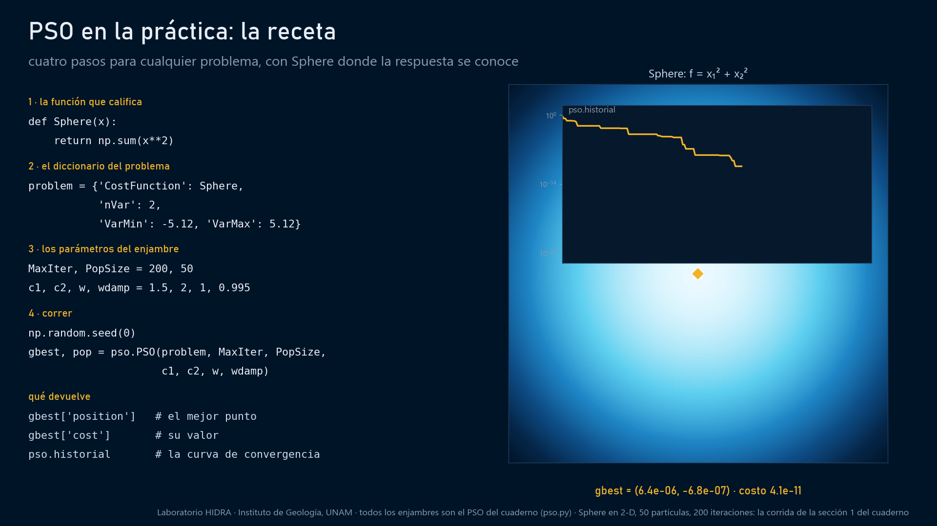
4 · EL ENJAMBRE
PSO en la práctica: la receta
cuatro pasos para cualquier problema · sección 1 del cuaderno · arranca solo
1 · Califica una función que recibe la decisión y devuelve un número.
2 · Diccionario CostFunction, nVar, VarMin, VarMax (y MinProblem, ResFunction).
3 · Parámetros partículas, iteraciones, w, wdamp, c₁, c₂.
4 · pso.PSO devuelve gbest, pop y pso.historial.
Siete ejemplos en el cuaderno, sección 1.6: qué mover y qué esperar.
Optimización metaheurística orientada a modelación hidrogeológica · Sesión 2 · Instituto de Geología, UNAM · noviembre de 2026
29

Slide 30
TEMA 2 · OPTIMIZACIÓN METAHEURÍSTICA DE OBJETIVO ÚNICO (PSO, ENJAMBRE DE PARTÍCULAS) · PUNTO 2.2 DEL PROGRAMA
5
Lo que hay que cuidar
restricciones, fronteras, semillas y criterios de paro: lo que decide si el enjambre sirve en un problema real
30

Slide 31
5 · LO QUE HAY QUE CUIDAR
¿Cómo se integran las restricciones en PSO?
en programación lineal son ecuaciones aparte; en PSO no existen: hay que meterlas en la función de costo
Programación lineal: las restricciones son ecuaciones aparte
PSO: no existen restricciones
función objetivo
f(x) = p₁ + p₂ + p₃
función de costo
F(x): el bombeo, ajustado por las reglas
restricciones
abatimiento en cada pozo ≤ 3 m
las restricciones de abatimiento se integran dentro de F(x): si la decisión las rompe, F(x) empeora
abatimiento en el humedal ≤ 1.25 m
se mudan
p₃ = 300 ; 0 ≤ p₁, p₂ ≤ 1 000
restricciones
ninguna ecuación aparte
pso.PSO solo recibe la función de costo, las fronteras y, opcional, una reparación.
Qué implica
Qué implica
El solver nunca sale de la región que cumple todo. La función objetivo no sabe nada de las reglas: solo cuenta agua.
El enjambre se mueve por todo el dominio y pisa decisiones que rompen las reglas. La función de costo tiene que hacer que ahí la calificación sea mala.
Las otras dos reglas no van en F(x): el contrato p₃ = 300 se repara (Restriction), y los límites de la bomba (0 a 1 000 m³/d) son las fronteras que pso.py recorta.
¿Cómo se hace que F(x) empeore al romper una regla? Hay varias maneras → lámina siguiente
Optimización metaheurística orientada a modelación hidrogeológica · Sesión 2 · Instituto de Geología, UNAM · noviembre de 2026
31

Slide 32
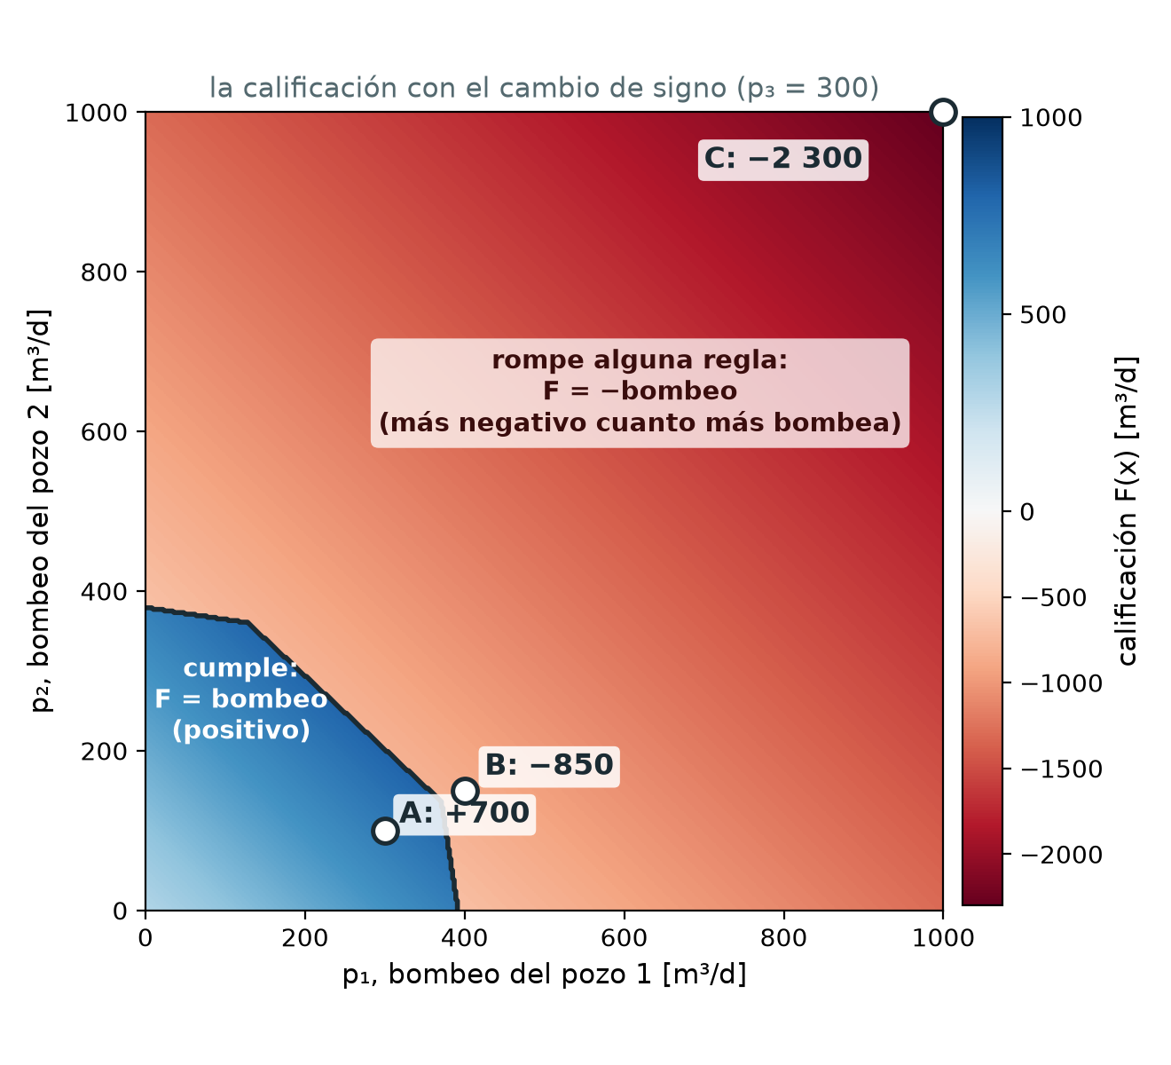
5 · LO QUE HAY QUE CUIDAR
Integrar las restricciones · 1 · Cambio de signo
el del curso original: lo que rompe una regla califica negativo
1 · Cambio de signo
el del curso original · sin parámetros
Qué hace
Si la decisión rompe alguna regla, su calificación se vuelve negativa: el mismo bombeo con signo menos. Como toda decisión legal vale positivo, cualquier legal le gana a cualquier ilegal: el enjambre no la guarda en p ni en g y se aleja de ella. Entre dos ilegales gana la que bombea menos: no se mide cuánto se pasa.
En el código · cuaderno, sección 2.1
def Pumping(x):
s_sim = alpha @ x # abatimiento en los pozos
s_hum = alpha_h @ x # abatimiento en el humedal
if (s_sim <= S_MAX).all() and s_hum <= S_HUM:
cost = np.sum(x) # cumple: el bombeo
else:
cost = -np.sum(x) # rompe: el bombeo, negativo
return cost
Ventaja: sin parámetros que elegir; lo ilegal nunca le gana a lo legal.
Desventaja: no mide cuánto se pasa; cerca del borde se queda corto (con p₃ = 400, 1.6 % abajo del exacto).
A (300, 100) cumple · B (400, 150) se pasa 0.29 m · C (1000, 1000) se pasa 14.56 m. Solo el 10.9 % del cuadro cumple.
Optimización metaheurística orientada a modelación hidrogeológica · Sesión 2 · Instituto de Geología, UNAM · noviembre de 2026
32

Slide 33
5 · LO QUE HAY QUE CUIDAR
Integrar las restricciones · 2 · Multa graduada (M)
la calificación baja M m³/d por cada metro que la decisión se pasa de sus límites
2 · Multa graduada
la de hoy · hay que elegir M
Paso a paso: la decisión B = (400, 150, 300), M = 10 000
Qué hace
1 · Simular los abatimientos (matriz α de hidra)
M es el precio de cada metro de exceso: cuántos m³/d se le descuentan a la calificación por cada metro que la decisión se pasa de sus límites. Entre más se pasa, peor califica. Si M es grande, lo ilegal queda muy abajo; si M es chica, una decisión ilegal puede calificar mejor que una legal.
pozo 1 = 0.00678×400 + 0.00105×150 + 0.00115×300 = 3.2115 m
pozo 2 = 1.7975 m pozo 3 = 2.7127 m
humedal = 0.00169×400 + 0.00184×150 + 0.00124×300 = 1.3241 m
2 · El exceso de cada regla: lo que se pasa de su límite
pozo 1 = máx(3.2115 − 3, 0) = 0.2115 m
En el código · cuaderno, sección 2.4 · Tarea 2, etapa 4
pozos 2 y 3 no llegan a 3 m = 0
def Pumping_graduado(x, M):
exceso = np.sum(np.maximum(alpha @ x - S_MAX, 0)) \
+ max(alpha_h @ x - S_HUM, 0) # metros de más
return np.sum(x) - M * exceso # bombeo menos la multa
humedal = máx(1.3241 − 1.25, 0) = 0.0741 m
exceso = 0.2115 + 0.0741 = 0.2856 m
3 · La multa
multa = M × exceso = 10 000 × 0.2856 = 2 856 m³/d
4 · La calificación
F = bombeo − multa = 850 − 2 856 = −2 006 m³/d
Ventaja: pasarse poco cuesta poco y pasarse mucho cuesta mucho: guía al enjambre hacia lo legal.
Desventaja: hay que elegir M (mucho mayor que el agua en juego) y revisar siempre que la solución final cumpla.
Optimización metaheurística orientada a modelación hidrogeológica · Sesión 2 · Instituto de Geología, UNAM · noviembre de 2026
33

Slide 34
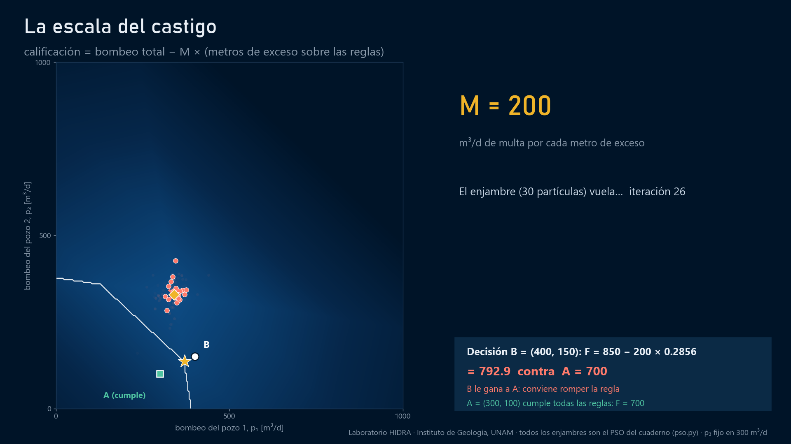
5 · LO QUE HAY QUE CUIDAR
Multa graduada: el efecto de M
el mismo enjambre con multas cada vez más grandes: M = 0, 50, 200, 1 000 y 10 000 · arranca solo
Optimización metaheurística orientada a modelación hidrogeológica · Sesión 2 · Instituto de Geología, UNAM · noviembre de 2026
34

Slide 35
5 · LO QUE HAY QUE CUIDAR
Integrar las restricciones · 3 · Reparación
para la igualdad del pozo 3, siempre combinada con el cambio de signo o con la multa
3 · Reparación
siempre combinada
Paso a paso: reparación + función de costo
Qué hace
1 · La partícula nace al azar
Corrige la posición a la fuerza antes de calificarla: el pozo 3 vuelve a 300. No trabaja sola: se combina con el cambio de signo o con la multa, porque la reparación solo arregla el contrato y los abatimientos los sigue juzgando la función de costo. pso.py la llama al crear y al mover cada partícula; en Fritz trabaja al nacer (la velocidad del pozo 3 nace en 0 y ya no se mueve de 300).
x = (412, 87, 655): el pozo 3 en 655, no en 300
2 · Restriction arregla el contrato
x[2] = P3 → x = (412, 87, 300)
3 · La función de costo revisa los abatimientos
En el código · cuaderno, sección 2.1
pozo 1 = 3.227 m > 3 m: se pasa 0.227 m
pozos 2 y 3 (1.37 y 2.66 m) y humedal (1.23 m): cumplen
def Restriction(x):
x[2] = P3 # el pozo 3 vuelve a 300
return x
problem['CostFunction'] = Pumping # o Pumping_graduado
problem['ResFunction'] = Restriction # las dos juntas
4 · Califica, según la que se haya elegido
cambio de signo (Pumping): F = −799
multa M = 10 000 (graduado): F = 799 − 10 000 × 0.2268
= −1 468.8
La reparación no sustituye a las otras dos: se combina con una de ellas. Restriction cuida el contrato del pozo 3; Pumping o Pumping_graduado cuidan los abatimientos. En el cuaderno: Pumping + Restriction (2.1 a 2.3) y Pumping_graduado + Restriction (2.4).
Ventaja: la igualdad se cumple exacta, sin multa ni parámetros.
Desventaja: solo sirve si hay una forma clara de arreglar la decisión; para los abatimientos no la hay.
Optimización metaheurística orientada a modelación hidrogeológica · Sesión 2 · Instituto de Geología, UNAM · noviembre de 2026
35

Slide 36
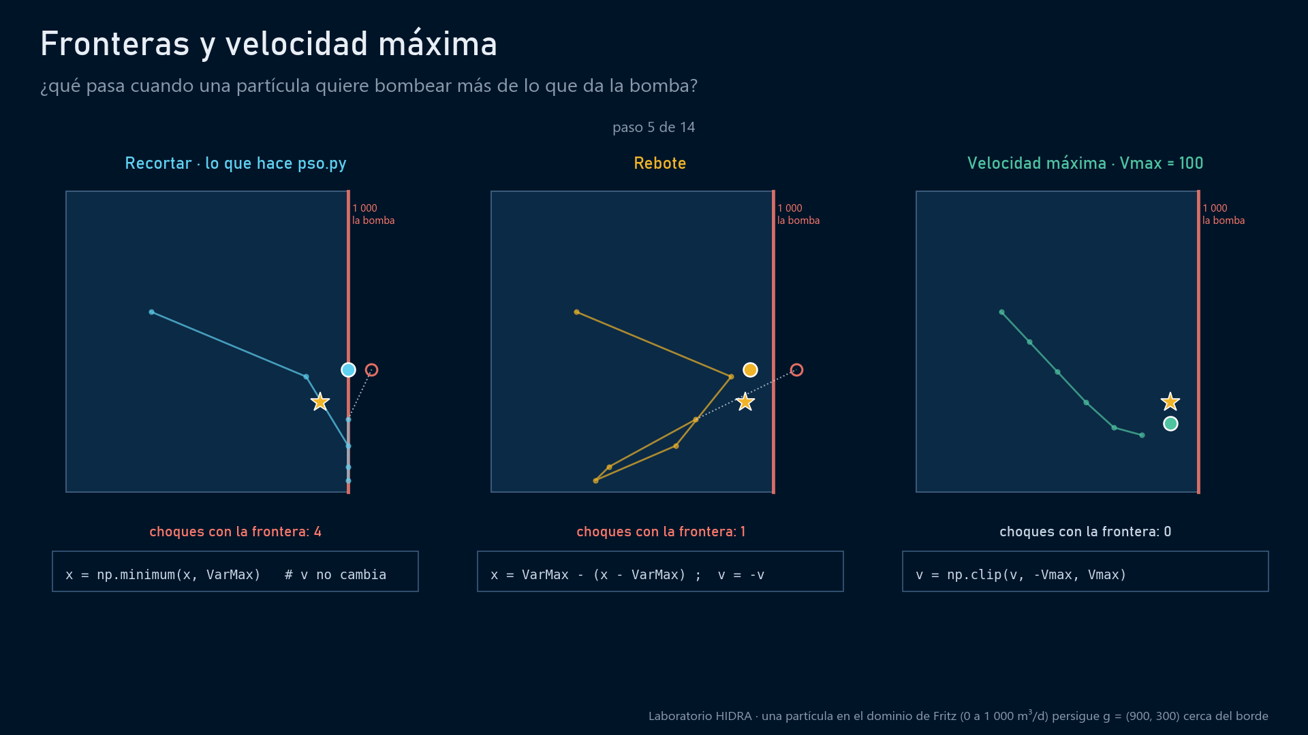
5 · LO QUE HAY QUE CUIDAR
Fronteras y velocidad máxima
qué pasa cuando una partícula quiere salirse del rango de la bomba · recortar, rebotar o limitar el paso · arranca solo
Optimización metaheurística orientada a modelación hidrogeológica · Sesión 2 · Instituto de Geología, UNAM · noviembre de 2026
36

Slide 37
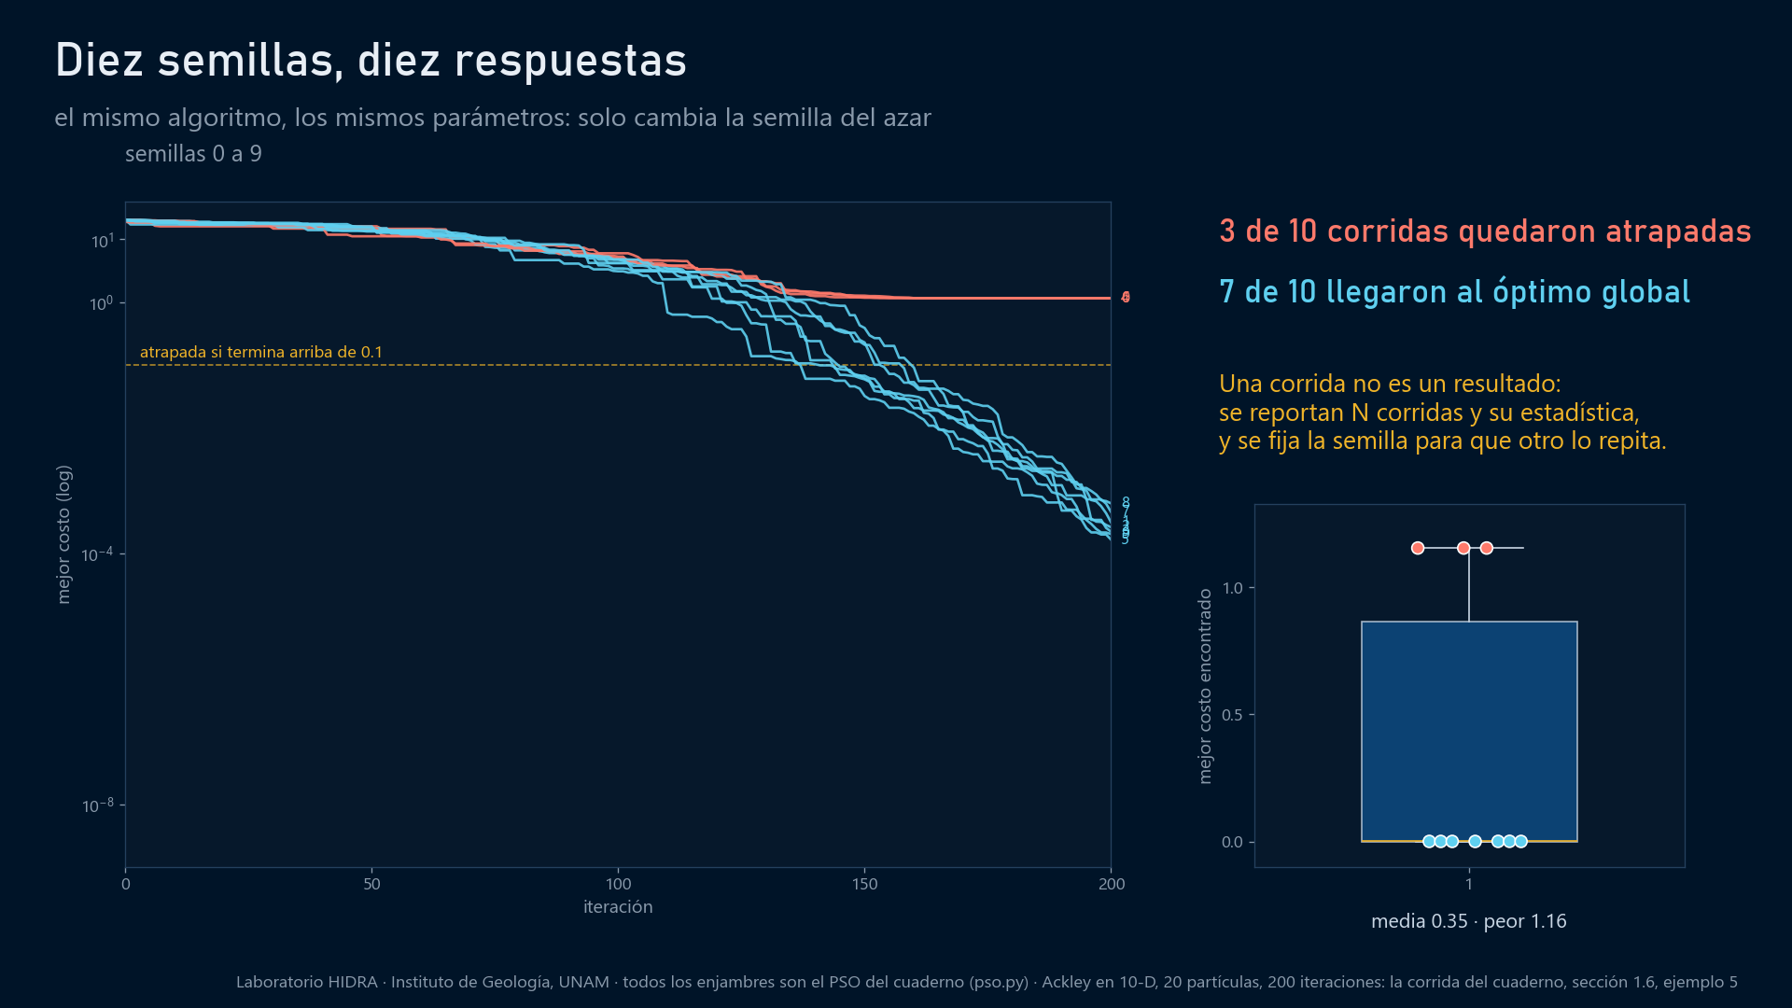
5 · LO QUE HAY QUE CUIDAR
Estocasticidad y reproducibilidad
una corrida no es un resultado · cuaderno, sección 1.6, ejemplo 5 · el video arranca solo
Estocástico la inicialización y los coeficientes al azar hacen que cada corrida dé una respuesta distinta.
Estadística reporta N corridas: media, desviación, mejor, peor y un diagrama de caja.
Reproducible fija la semilla (np.random.seed) para que cualquiera repita tu experimento.
En el cuaderno Ackley 10-D, 20 partículas, 10 semillas: 3 de 10 corridas quedan atrapadas en un óptimo local.
Optimización metaheurística orientada a modelación hidrogeológica · Sesión 2 · Instituto de Geología, UNAM · noviembre de 2026
37

Slide 38
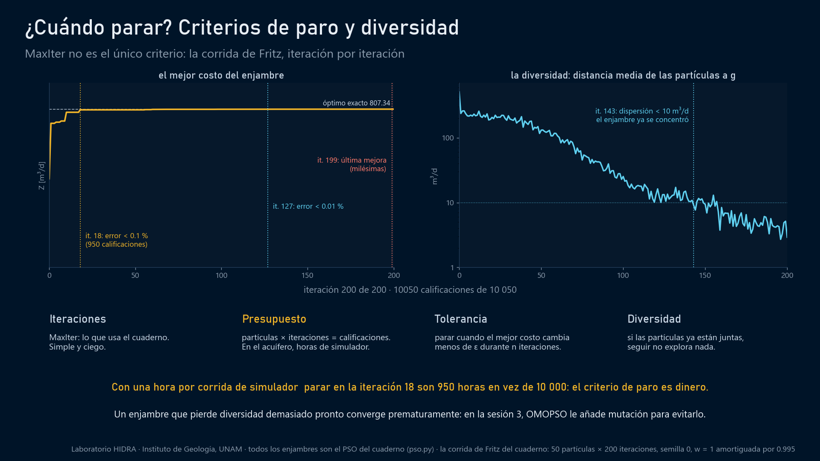
5 · LO QUE HAY QUE CUIDAR
¿Cuándo parar? Criterios de paro y diversidad
MaxIter no es el único criterio · la corrida de Fritz del cuaderno, sección 2.3
Optimización metaheurística orientada a modelación hidrogeológica · Sesión 2 · Instituto de Geología, UNAM · noviembre de 2026
38

Slide 39
TEMA 2 · OPTIMIZACIÓN METAHEURÍSTICA DE OBJETIVO ÚNICO (PSO, ENJAMBRE DE PARTÍCULAS) · PUNTO 2.4 DEL PROGRAMA
6
Fritz con el enjambre
el mismo problema de la sesión 1, paso a paso, sin usar la linealidad, y medido contra la respuesta exacta
39

Slide 40
6 · FRITZ CON EL ENJAMBRE
El mismo problema, otra herramienta
la sesión 1 contra hoy, regla por regla
Sesión 1 · programación lineal
Hoy · enjambre de partículas
El problema
maximizar p₁ + p₂ + p₃ con p₃ = 300, sᵢ ≤ 3 m, s_hum ≤ 1.25 m
exactamente el mismo
Qué necesita
la matriz α y escribir A·x ≤ b
una función que califique una decisión
p₃ = 300
una igualdad en el sistema
reparación: Restriction devuelve p₃ a 300
sᵢ ≤ 3 m, s_hum ≤ 1.25 m
rectas que recortan la región
castigo dentro de la calificación
Qué devuelve
el vértice exacto, con certificado
la mejor partícula, sin certificado
Lo que cuesta
3 corridas de hidra + linprog
50 × 200 = 10 000 calificaciones
Un solo problema, dos herramientas: la respuesta exacta de la sesión 1 es la vara con la que medimos al enjambre.
Optimización metaheurística orientada a modelación hidrogeológica · Sesión 2 · Instituto de Geología, UNAM · noviembre de 2026
40

Slide 41
6 · FRITZ CON EL ENJAMBRE
Fritz con el enjambre, en pseudocódigo
el Algoritmo 1 como diagrama de flujo: cada caja señala sus líneas; en oro, lo único que es de Fritz
Entrada: α (sesión 1); sᵢ ≤ 3 m, s_hum ≤ 1.25 m, p₃ = 300; N = 50, T = 200; w = 1, c₁ = 1.5, c₂ = 2
Salida: g, el mejor bombeo, y Z(g)
1–4
fn
para cada partícula i: xᵢ ← al azar en [0, 1000]³ ; vᵢ ← 0 ; pᵢ ← xᵢ
g ← la mejor pᵢ según califica
califica(x): s ← α·x
si cumple las reglas devolver x₁+x₂+x₃
si no devolver −(x₁+x₂+x₃)
9–10
si califica(xᵢ) > califica(pᵢ) entonces pᵢ ← xᵢ
si califica(pᵢ) > califica(g) entonces g ← pᵢ
t ← t + 1: la siguiente iteración
5
12
¿t = T?
200 iteraciones
sí
devolver g y Z(g)
compararlo con 807.34 m³/d
no
7–8
8, 11
vᵢ ← w·vᵢ + c₁·r₁·(pᵢ − xᵢ) + c₂·r₂·(g − xᵢ)
xᵢ ← acotar(xᵢ + vᵢ, 0, 1000)
xᵢ,₃ ← 300 (reparar)
w ← 0.995 · w
6 para cada partícula i, las líneas 7 a 10; después, la 11
Los números son las líneas del algoritmo en la notación de los artículos; en oro, lo único que es de Fritz: califica y la reparación.
Optimización metaheurística orientada a modelación hidrogeológica · Sesión 2 · Instituto de Geología, UNAM · noviembre de 2026
41

Slide 42
6 · FRITZ CON EL ENJAMBRE
Antes de ver: ¿qué esperan?
antes de ver el resultado · respondan en el chat
El enjambre (50 partículas, 200 iteraciones, semilla 0) se mide contra los 807.34 m³/d de linprog. ¿Qué va a obtener?
A
exactamente 807.34: el mismo vértice
B
menos: nunca llega al vértice exacto
C
más de 807.34: encuentra algo que linprog no vio
Optimización metaheurística orientada a modelación hidrogeológica · Sesión 2 · Instituto de Geología, UNAM · noviembre de 2026
42

Slide 43
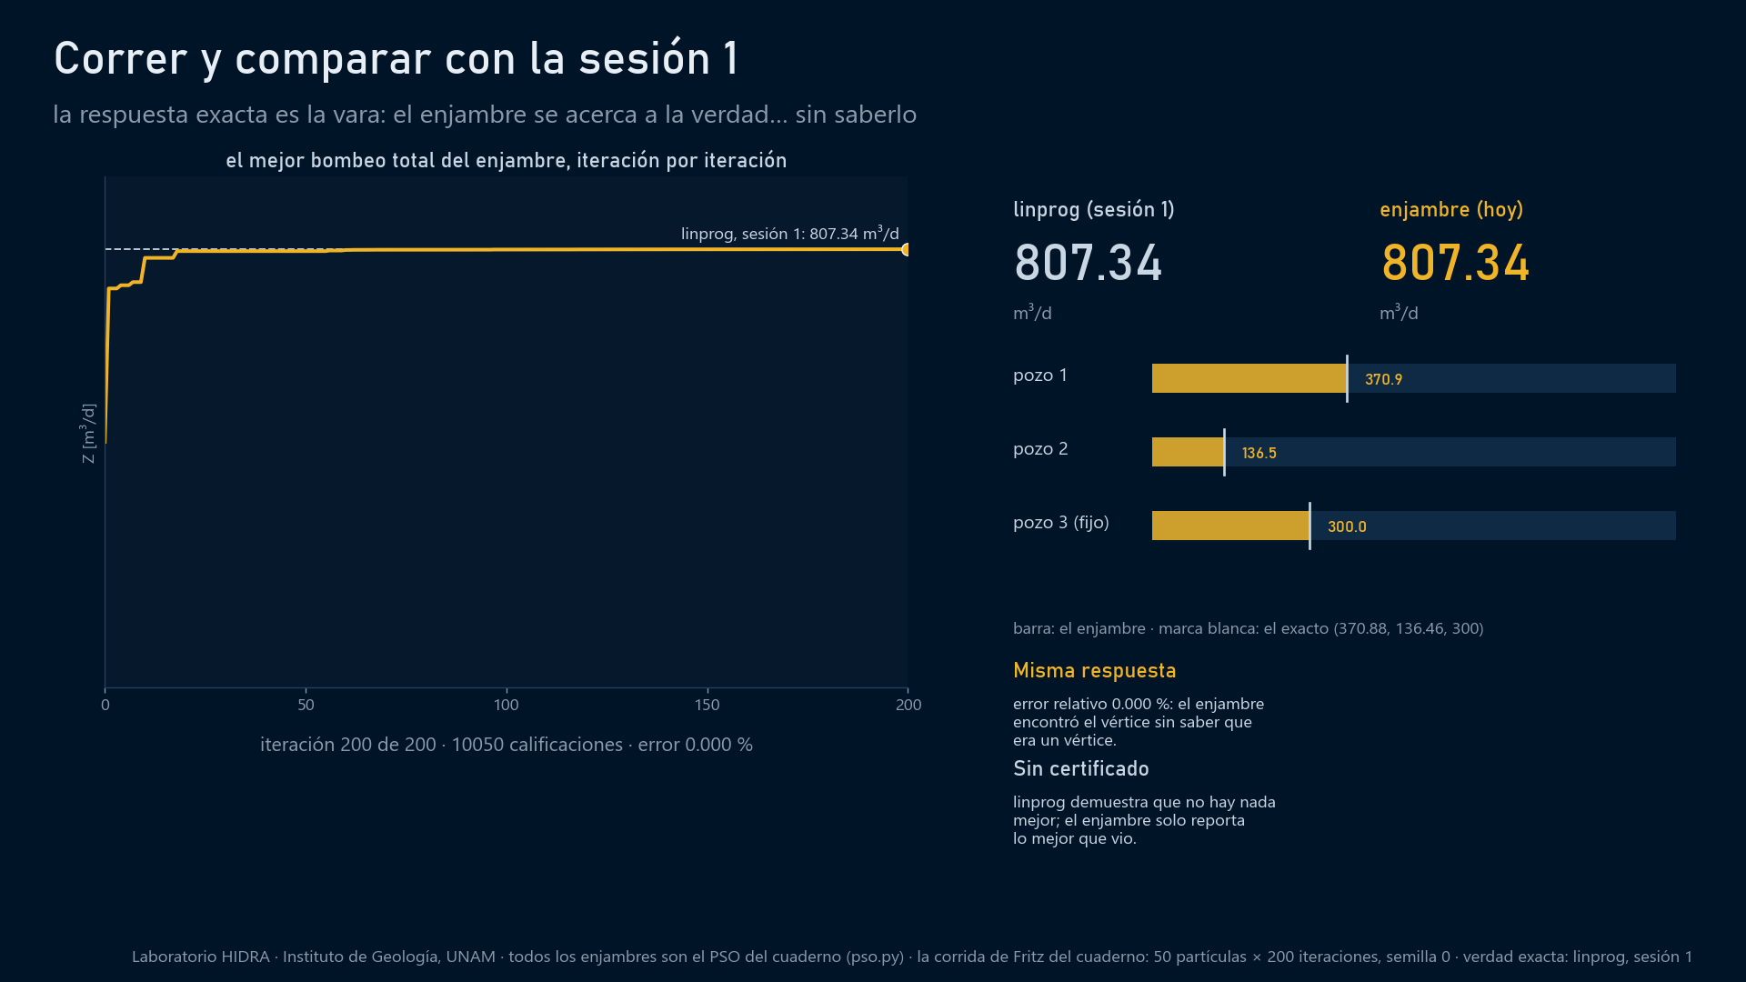
6 · FRITZ CON EL ENJAMBRE
Correr y comparar con la sesión 1
la respuesta exacta es la vara · sección 2.3 del cuaderno · arranca solo
Optimización metaheurística orientada a modelación hidrogeológica · Sesión 2 · Instituto de Geología, UNAM · noviembre de 2026
43

Slide 44
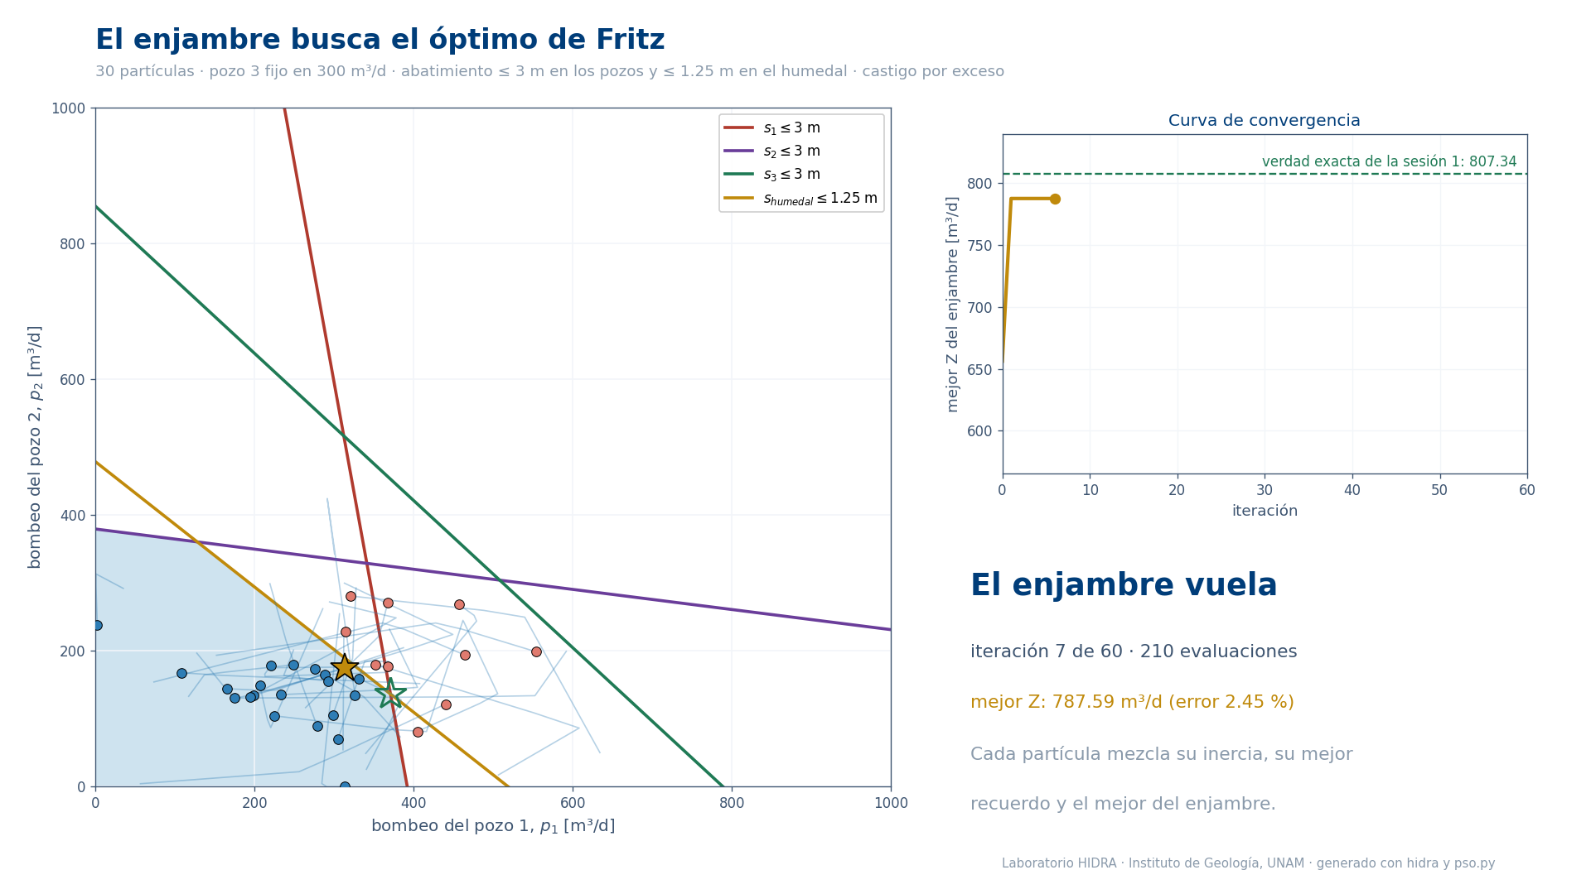
6 · FRITZ CON EL ENJAMBRE
Video: el enjambre busca el óptimo de Fritz
30 partículas sobre la región factible con el humedal · arranca solo
1 el terreno
2 nacen 30 ideas
3 el vuelo
4 de cerca
5 lo que cuesta
Optimización metaheurística orientada a modelación hidrogeológica · Sesión 2 · Instituto de Geología, UNAM · noviembre de 2026
44

Slide 45
TEMA 2 · OPTIMIZACIÓN METAHEURÍSTICA DE OBJETIVO ÚNICO (PSO, ENJAMBRE DE PARTÍCULAS) · PUNTO 2.3 DEL PROGRAMA
7
Al cuaderno · Let's Code
S2_enjambre_pso_rrwpt.ipynb: salen de aquí con el enjambre medido contra la verdad exacta y con el simulador dentro del optimizador
45

